Slide 1
第 7 章 网络安全
We would like to be able to give you a one-sentence definition of the Internet, a definition that you can take home and share with your family and friends.
Alas, the Internet is very complex and ever changing, both in terms of its hardware and software, as well as in the services it provides.

Slide 2
第7章 网络安全
7.1 网络安全问题概述
计算机网络面临的安全性威胁
安全的计算机网络
数据加密模型
7.2 两类密码体制
对称密钥密码体制
公钥密码体制
7.3 数字签名
7.4 鉴别
报文鉴别
实体鉴别
7.5 密钥分配
对称密钥的分配
公钥的分配
7.6 互联网使用的安全协议
网络层安全协议
运输层安全协议
应用层的安全协议
无线LAN 安全 (WEP)
7.7 系统安全：防火墙与IDS
防火墙
入侵检测系统

Slide 3
计算机网络面临的安全性威胁
计算机网络上的通信面临以下两大类威胁：被动攻击和主动攻击。
源站
目的站
源站
目的站
源站
目的站
源站
目的站
恶意
程序
拒绝
服务
截获
篡改
被动攻击
主 动 攻 击
Notes:
n

Slide 4
计算机网络面临的安全性威胁
被动攻击
指攻击者从网络上窃听他人的通信内容。
通常把这类攻击成为截获 (interception)。
在被动攻击中，攻击者只是观察和分析某一个协议数据单元 PDU (protocol data unit)，以便了解所交换的数据的某种性质。但不干扰信息流。
这种被动攻击又称为流量分析 (traffic analysis)。
Notes:
n

Slide 5
计算机网络面临的安全性威胁
主动攻击主要有：
(1) 篡改 —— 故意篡改网络上传送的报文。这种攻击方式有时也称为更改报文流。
(2) 恶意程序 (rogue program) —— 种类繁多，对网络安全威胁较大的主要包括：计算机病毒、计算机蠕虫、特洛伊木马、逻辑炸弹、后门入侵、流氓软件等。
计算机病毒 (computer virus) —— 会“传染”其他程序的程序，“传染”是通过修改其他程序来把自身或其变种复制进去完成的。
计算机蠕虫 (computer worm) —— 通过网络的通信功能将自身从一个结点发送到另一个结点并启动运行的程序。
Notes:
(computer virus, computer worm, Trojan horse, logic bomb)

Slide 6
恶意程序(rogue program)
特洛伊木马 (Trojan horse) —— 一种程序，它执行的功能超出所声称的功能。
逻辑炸弹 (logic bomb) —— 一种当运行环境满足某种特定条件时执行其他特殊功能的程序。
(3) 拒绝服务 (Denial of Service) —— 指攻击者向互联网上的某个服务器不停地发送大量分组，使该服务器无法提供正常服务，甚至完全瘫痪。

Slide 7
分布式拒绝服务 DDoS
若从互联网上的成百上千的网站集中攻击一个网站，则称为分布式拒绝服务 DDoS (Distributed Denial of Service)。
有时也把这种攻击称为网络带宽攻击或连通性攻击。
Notes:
n

Slide 8
计算机网络通信安全的目标
对于主动攻击，可以采取适当措施加以检测。
对于被动攻击，通常却是检测不出来的。
根据这些特点，可得出计算机网络通信安全的目标：
(1) 防止析出报文内容和流量分析。
(2) 防止恶意程序。
(3) 检测更改报文流和拒绝服务。
对付被动攻击可采用各种数据加密技术。
对付主动攻击则需将加密技术与适当的鉴别技术相结合。
Notes:
e

Slide 9
第7章 网络安全
7.1 网络安全问题概述
计算机网络面临的安全性威胁
安全的计算机网络
数据加密模型
7.2 两类密码体制
对称密钥密码体制
公钥密码体制
7.3 数字签名
7.4 鉴别
报文鉴别
实体鉴别
7.5 密钥分配
对称密钥的分配
公钥的分配
7.6 互联网使用的安全协议
网络层安全协议
运输层安全协议
应用层的安全协议
无线LAN 安全 (WEP)
7.7 系统安全：防火墙与IDS
防火墙
入侵检测系统

Slide 10
安全的计算机网络
网络的安全性是不可判定的。
一个安全的计算机网络应达到四个目标：
1. 保密性
2. 端点鉴别
3. 信息的完整性
4. 运行的安全性
只有信息的发送方和接收方才能懂得所发送信息的内容。
是网络安全通信的最基本的内容，也是对付被动攻击必须具备的功能。
为了使网络具有保密性，需要使用各种密码技术。
Notes:
n

Slide 11
安全的计算机网络
网络的安全性是不可判定的。
一个安全的计算机网络应达到四个目标：
1. 保密性
2. 端点鉴别
3. 信息的完整性
4. 运行的安全性
鉴别信息的发送方和接收方的真实身份。
在对付主动攻击中是非常重要的。
Notes:
n

Slide 12
安全的计算机网络
网络的安全性是不可判定的。
一个安全的计算机网络应达到四个目标：
1. 保密性
2. 端点鉴别
3. 信息的完整性
4. 运行的安全性
信息的内容未被篡改过。
在应对主动攻击中是必不可少的。
信息的完整性与端点鉴别往往是不可分割的。
在谈到“鉴别”时，也同时包含了端点鉴别和报文完整性。
Notes:
n

Slide 13
安全的计算机网络
网络的安全性是不可判定的。
一个安全的计算机网络应达到四个目标：
1. 保密性
2. 端点鉴别
3. 信息的完整性
4. 运行的安全性
系统能正常运行并提供服务。
访问控制 (access control) 对计算机系统的安全性是非常重要的。必须对访问网络的权限加以控制，并规定每个用户的访问权限。
Notes:
n

Slide 14
第7章 网络安全
7.1 网络安全问题概述
计算机网络面临的安全性威胁
安全的计算机网络
数据加密模型
7.2 两类密码体制
对称密钥密码体制
公钥密码体制
7.3 数字签名
7.4 鉴别
报文鉴别
实体鉴别
7.5 密钥分配
对称密钥的分配
公钥的分配
7.6 互联网使用的安全协议
网络层安全协议
运输层安全协议
应用层的安全协议
无线LAN 安全 (WEP)
7.7 系统安全：防火墙与IDS
防火墙
入侵检测系统

Slide 15
数据加密模型
截获
截取者
篡改
A
B
E 运算
加密算法
密文 Y
密文 Y
D 运算
解密算法
互联网
明文 X
明文 X
加密密钥 K_{E}
解密密钥 K_{D}
安全信道
密钥源
Y = E_{KE}(X)
用户 A 向 B 发送明文 X，通过加密算法 E 运算后，就得出密文 Y。
D_{K}(Y)=D_{KD}(E_{KE}(X)) =X

Slide 16
密钥
加密和解密用的密钥K (key) 是一串秘密的字符串（即比特串）。
明文通过加密算法 E 和加密密钥 K 变成密文：
接收端利用解密算法 D 运算和解密密钥 K 解出明文 X。解密算法是加密算法的逆运算。
Y = E_{K}(X) (7-1)
D_{K}(Y) = D_{K}(E_{K}(X)) = X (7-2)
加密密钥和解密密钥可以一样，也可以不一样。
密钥通常是由密钥中心提供。
当密钥需要向远地传送时，一定要通过另一个安全信道。
Notes:
n

Slide 17
一些重要概念
密码编码学 (cryptography) 是密码体制的设计学，而密码分析学 (cryptanalysis) 则是在未知密钥的情况下从密文推演出明文或密钥的技术。
密码编码学与密码分析学合起来即为密码学(cryptology) 。
如果不论截取者获得了多少密文，但在密文中都没有足够的信息来唯一地确定出对应的明文，则这一密码体制称为无条件安全的，或称为理论上是不可破的。
如果一个密码体制中的密码，不能在一定时间内被可以使用的计算资源破译，则这一密码体制称为在计算上是安全的。

Slide 18
第7章 网络安全
7.1 网络安全问题概述
计算机网络面临的安全性威胁
安全的计算机网络
数据加密模型
7.2 两类密码体制
对称密钥密码体制
公钥密码体制
7.3 数字签名
7.4 鉴别
报文鉴别
实体鉴别
7.5 密钥分配
对称密钥的分配
公钥的分配
7.6 互联网使用的安全协议
网络层安全协议
运输层安全协议
应用层的安全协议
无线LAN 安全 (WEP)
7.7 系统安全：防火墙与IDS
防火墙
入侵检测系统

Slide 19
对称密钥密码体制
所谓常规密钥密码体制，即加密密钥与解密密钥是相同的密码体制。
这种加密系统又称为对称密钥系统。
加密密钥K
相同秘钥
解密密钥K
A
B
E 运算
加密算法
密文Y
密文Y
D 运算
解密算法
互联网
明文 X
明文 X

Slide 20
数据加密标准 DES
数据加密标准 DES 属于常规或对称密钥密码体制，是一种分组密码。
在加密前，先对整个明文进行分组。每一个组长为 64 位。
然后对每一个64位二进制数据进行加密处理，产生一组 64 位密文数据。
最后将各组密文串接起来，即得出整个的密文。
使用的密钥为64位 (实际密钥长度为56位，有8位用于奇偶校验) 。

Slide 21
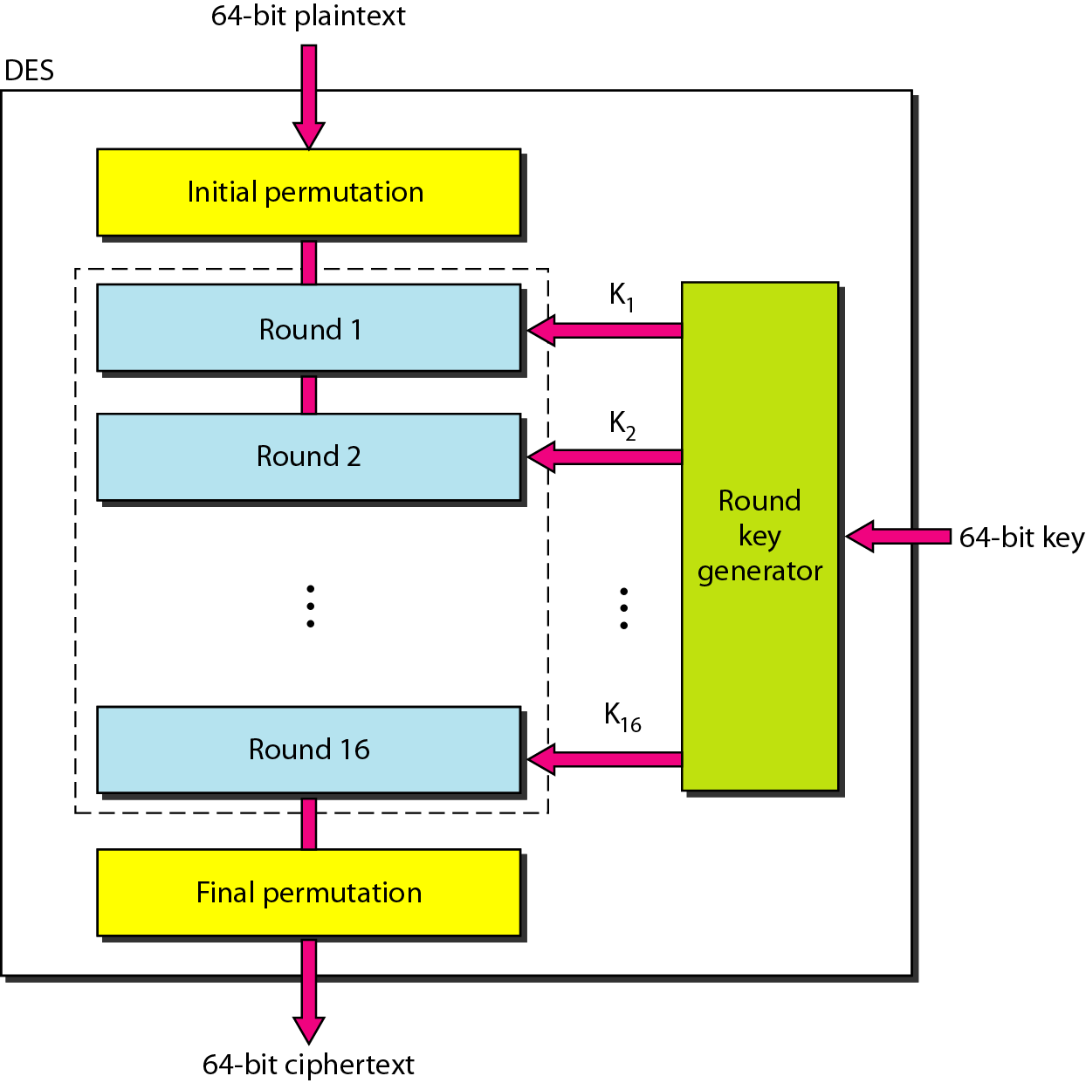
DES
48-bit
56-bit key
DES keys have 56 independent bits (although they have 64 bits in total; the last bit of every byte is a parity bit) .

Slide 22
数据加密标准DES
输入
64 位明文
初始置换 IP
56
位
密
钥
L₀(32位)
R₀(32位)
K₁(48位)
第1轮计算
…
…
L₁₅(32位)
R₁₅(32位)
K₁₆(48位)
第 16 轮计算
32 位变换
末置换 IP⁻¹
输出
64 位密文
Notes:
n

Slide 23
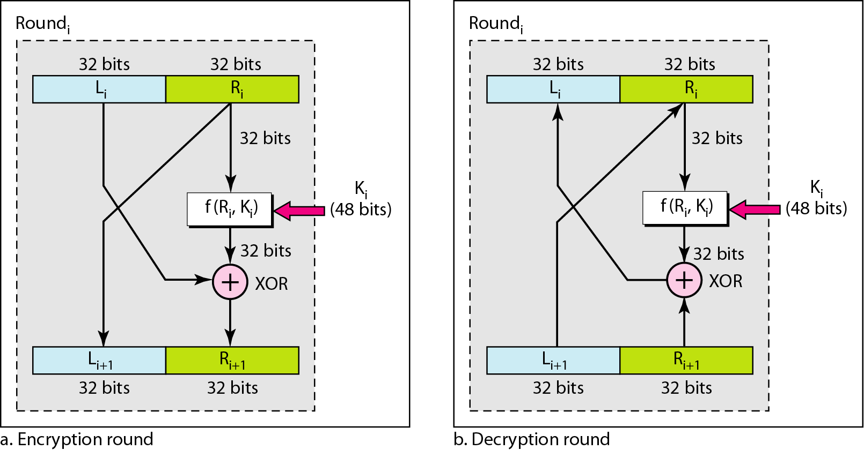
One round in DES ciphers
L_{i+1} = R_{i} R_{i+1} = L_{i}⊕f(R_{i}, K_{i}) R_{i} = L_{i+1} L_{i} = L_{i}⊕f(R_{i}, K_{i})⊕f(R_{i}, K_{i})

Slide 24
DES 中 f(R_{i} ,K_{i}) function
R_{i}
(32 bits)
Function
Expansion permutation
48 bits
⊕
XOR
K_{i} (48 bits)
48 bits
S
S
S
S
S
S
S
S
32 bits
Straight permutation
32 bits

Slide 25
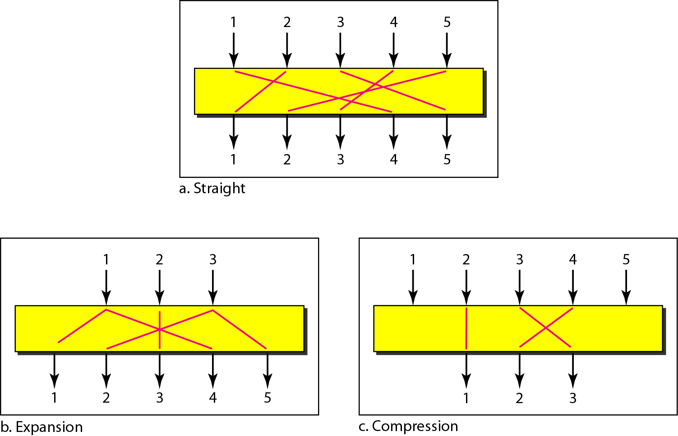
Permutation: straight, expansion, and compression

Slide 26
DES 的保密性
DES 的保密性仅取决于对密钥的保密，而算法是公开的。
尽管人们在破译DES方面取得了许多进展，但至今仍未能找到比穷举搜索密钥更有效的方法。
DES是世界上第一个公认的实用密码算法标准，它曾对密码学的发展做出了重大贡献。
目前较为严重的问题是DES的密钥的长度。现在已经设计出来搜索DES密钥的专用芯片。
56位 DES 已不再认为是安全的了。

Slide 27
三重DES
使用两个 56 位的密钥。
把一个 64 位明文用一个密钥加密，再用另一个密钥解密，然后再使用第一个密钥加密，即
Y = DES_{K1}(DES⁻¹_{K2}(DES_{K1}(X)))
K₁
K₂
K₁
K₁
K₂
K₁
明文
密文
密文
明文
E
D
E
D
E
D
加密
解密
Notes:
n

Slide 28
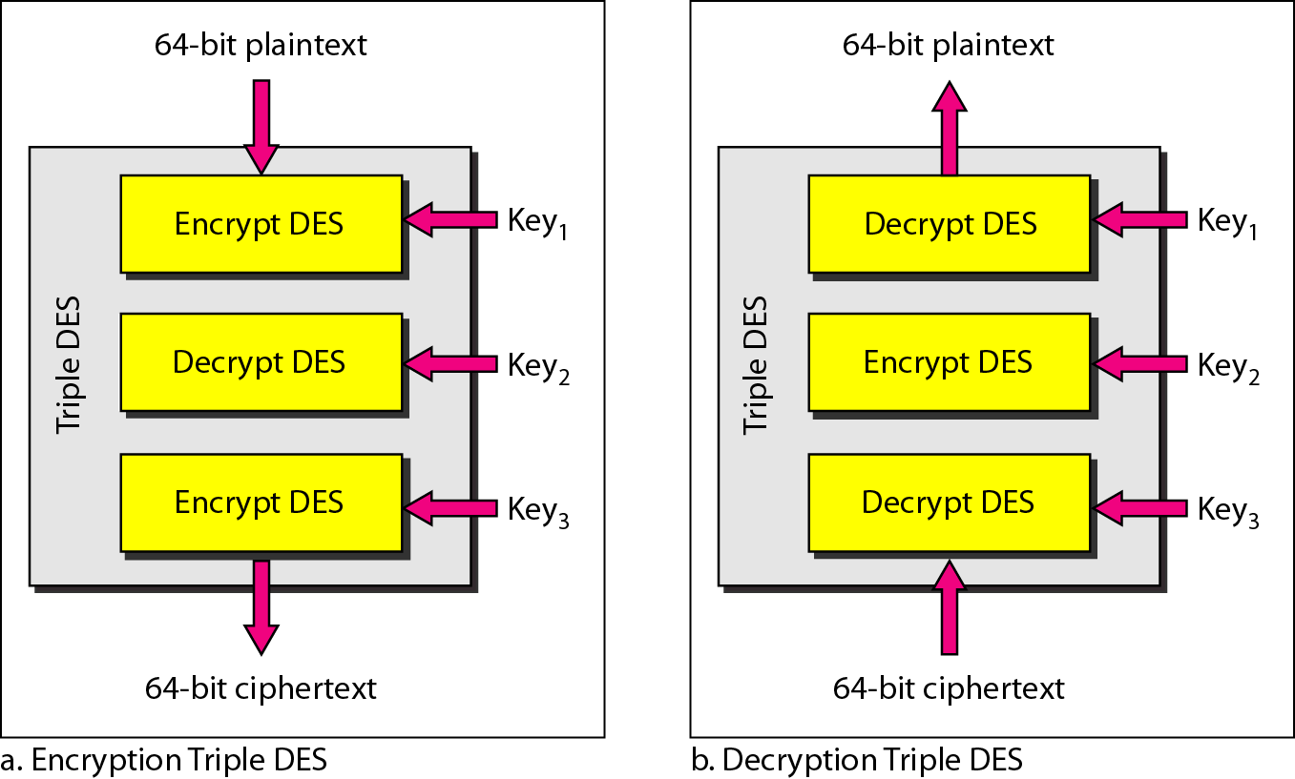
Triple DES

Slide 29
第7章 网络安全
7.1 网络安全问题概述
计算机网络面临的安全性威胁
安全的计算机网络
数据加密模型
7.2 两类密码体制
对称密钥密码体制
公钥密码体制
7.3 数字签名
7.4 鉴别
报文鉴别
实体鉴别
7.5 密钥分配
对称密钥的分配
公钥的分配
7.6 互联网使用的安全协议
网络层安全协议
运输层安全协议
应用层的安全协议
无线LAN 安全 (WEP)
7.7 系统安全：防火墙与IDS
防火墙
入侵检测系统

Slide 30
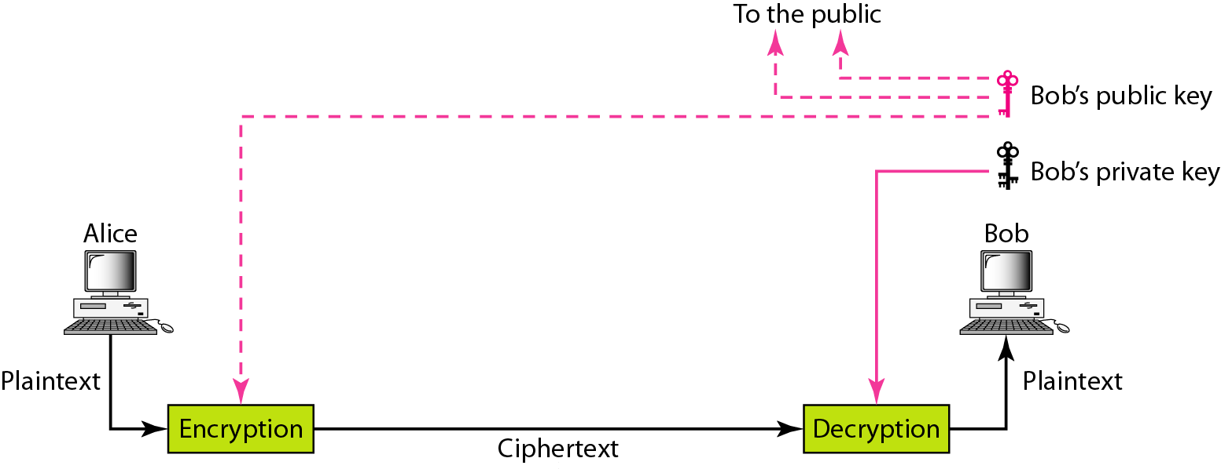
Asymmetric-key cryptography

Slide 31
公钥密码体制
公钥密码体制使用不同的加密密钥与解密密钥，是一种“由已知加密密钥[公钥]推导出解密密钥[私钥]在计算上是不可行的”密码体制。
公钥密码体制的产生主要是因为两个方面的原因：
对称密钥密码体制的密钥分配问题；
对数字签名的需求。
现有最著名的公钥密码体制是RSA体制，它基于数论中大数分解问题的体制，由美国三位科学家 Rivest, Shamir 和 Adleman于 1976 年提出并在 1978 年正式发表的。

Slide 32
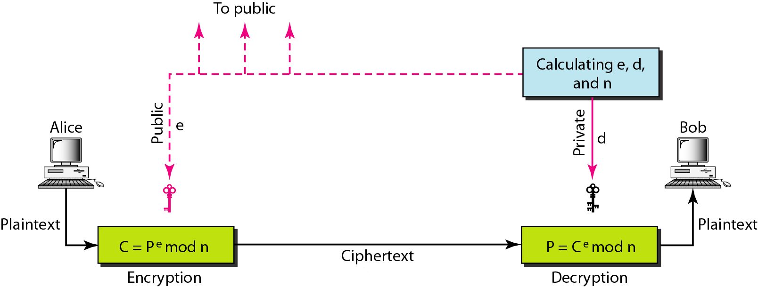
RSA
d
The two keys, e and d, have a special relationship to each other

Slide 33
(1) 加密算法
若用整数 X 表示明文，用整数 Y 表示密文 (X 和 Y 均小于 n) ，则加密和解密运算为：
加密：Y = Xe mod n
解密：X = Y^{d} mod n

Slide 34
(2) 密钥的产生
① 计算 n。
用户秘密地选择两个大素数 p 和 q，计算出 n = pq。
n 称为 RSA算法的模数。
明文必须能够用小于 n 的数来表示。
实际上 n 是几百比特长的数。
② 计算φ(n) 。用户再计算出 n 的欧拉函数
φ(n) = (p − 1) (q − 1)
φ(n) 定义为不超过 n 并与 n 互素的数的个数。
③ 选择 e。用户从[0, φ(n) − 1]中选择一个与 φ(n) 互素的数 e 作为公开的加密指数。
Notes:
如果不同的整数X和Y的最大公约数为1，则称X和Y为互质数。
显然，X和Y互质等价于Y和X互质。
给出整数N，求1~N之间，有多少个数对(X,Y)是互质数。
例如N=5时，(1,2) , (1,3), (1,4), (1,5), (2,3), (2,5), (3,4), (3,5), (4,5)共9对数是互质数。

Slide 35

(2) 密钥的产生(续)
④ 计算 d。用户计算出满足下式的 d
ed = 1 mod φ(n)
作为解密指数。
⑤ 得出所需要的公开密钥和秘密密钥：
公开密钥(即加密密钥) PK = {e, n}
秘密密钥(即解密密钥) SK = {d, n}

Slide 36
(3) 正确性的例子说明
设选择了两个素数，p = 7, q = 17。
计算出 n = pq = 7 × 17 = 119 。
计算出 φ(n) = (p − 1)(q − 1) = 96。
从[0, 95]中选择一个与 96 互素的数 e。
选 e = 5。
然后根据 ed = 1 mod φ(n) 式，
5d = 1 mod 96
解出 d。不难得出，d = 77 ，因为 ed = 5 × 77 = 385 = 4 × 96 + 1 = 1 mod 96。
于是，公开密钥 PK = (e, n) = {5, 119},
秘密密钥 SK = {77, 119}。

Slide 38
(3) 正确性的例子说明(续)
对明文进行加密。先把明文划分为分组，使每个明文分组的二进制值不超过 n, 即不超过 119。
设明文 X = 19。用公开密钥加密时，先计算
Xe = 19⁵ = 2476099。
再除以 119，得出商为 20807，余数为 66。
这就是对应于明文 19 的密文 Y 的值。
在用秘密密钥 SK = {77, 119}进行解密时，先计算
Y^{d} = 66⁷⁷ = 1.27...× 10¹⁴⁰。
再除以 119，得出商为 1.06...× 10¹³⁸，余数为 19。
此余数即解密后应得出的明文 X。

Slide 39
RSA 算法举例
加密
解密
明文
19
密文
66
2476099
1.27...× 10
140
明文
19
5
77
19 = = 20807
66 = = 1.06×10
138
119
及余数
66
119
及余数
19
公开密钥 = {5, 119}
秘密密钥 = {77, 119}

Slide 40
(4) 从(e, n) 能求出 d 吗？
攻击者能知道(e, n)，那么他能求出 d 吗？
求出 d 要求做到如下的事情
从 n 分解出 p 和 q ；(从119能分解出7和17，但如果n比较大呢？)
从 p 和 q 计算出 φ(n) = (p − 1)(q − 1) ；// 容易实现
通过φ(n) 和 e，依据 ed = 1 mod φ(n) 计算出d ；// 尽管符合公式要求的 d 不止一个，但总可以比较容易求出解密密钥 d 来。
根据数论，寻求两个大素数比较简单，而将它们的乘积分解开则极其困难。 (素数 p 和 q 一般为 100 位以上的十进制数)

Slide 41
(5) Why does RSA work?
x mod n = remainder of x when divide by n
facts:
[(a mod n) + (b mod n) ] mod n = (a + b) mod n
[(a mod n) − (b mod n) ] mod n = (a − b) mod n
[(a mod n) ×(b mod n) ] mod n = (a ×b) mod n
thus
(a mod n)^{d} mod n = a^{d} mod n
example: x = 14, n = 10, d = 2: (x mod n)^{d} mod n = 4² mod 10 = 6 x^{d} = 14² = 196 x^{d} mod 10 = 196 mod 10 = 6

Slide 42
(5) Why does RSA work?
0. given (n, e) and (n, d) as computed above
1. to encrypt message m (<n) , compute
e
c = m mod n
2. to decrypt received bit pattern, c, compute
d
m = c mod n
magic
happens!
e
d
m = (m mod n)
mod n
c

Slide 43
(5) Why does RSA work?
must show that c^{d} mod n = m where c = m^{e} mod n
fact: for any x and y: x^{y} mod n = x^{(y mod φ(n))} mod n
where n = pq and φ(n) = (p-1) (q-1)
thus, c^{d} mod n = (m^{e} mod n) ^{d} mod n
= m^{ed} mod n
= m^{(ed mod φ(n))} mod n
= m¹ mod n
= m
m^{ed} mod n = m¹ mod n = m
Notes:
RSA encryption/decryption appears rather magical.
Why should it be that by applying the encryption algorithm and then the decryption algorithm, one recovers the original message?
In order to understand why RSA works, again denote n = pq, where p and q are the large prime numbers used in the RSA algorithm.
Recall that, under RSA encryption, a message (uniquely represented by an integer) , m, is exponentiated to the power e using modulo-n arithmetic, that is,
c = m^{e} mod n
Decryption is performed by raising this value to the power d, again using modulo-n arithmetic.
The result of an encryption step followed by a decryption step is thus (m^{e} mod n)^{d} mod n .
Let’s now see what we can say about this quantity.
As mentioned earlier, one important property of modulo arithmetic is (a mod n)^{d} mod n = a^{d} mod n for any values a, n, and d.
Thus, using a = m^{e} in this property, we have
(m^{e} mod n)^{d} mod n = m^{ed} mod n
It therefore remains to show that m^{ed} mod n = m.
Although we’re trying to remove some of the magic about why RSA works, to establish this, we’ll need to use a rather magical result from number theory here.
Specifically, we’ll need the result that says if p and q are prime, n = pq, and z =(p–1)(q–1) , then x^{y} mod n is the same as x^{(y mod z)} mod n [Kaufman 1995].
Applying this result with x = m and y = ed we have
m^{ed} mod n = m^{(ed mod z)} mod n
But remember that we have chosen e and d such that ed mod z = 1.
This gives us
m^{ed} mod n = m¹ mod n = m
which is exactly the result we are looking for!
By first exponentiating to the power of e (that is, encrypting) and then exponentiating to the power of d (that is, decrypting), we obtain the original value, m.

Slide 44
(6) RSA: another important property
The following property will be very useful later:
-
+
+
-
K (K (m)) = m
K (K (m))
=
B
B
B
B
use public key first, followed by private key
use private key first, followed by public key
result is the same!
(m^{d} mod n) ^{e} mod n = m^{de} mod n = m^{ed} mod n = (m^{e} mod n) ^{d} mod n
Notes:
Even more wonderful is the fact that if we first exponentiate to the power of d and then exponentiate to the power of e — that is, we reverse the order of encryption and decryption, performing the decryption operation first and then applying the encryption operation — we also obtain the original value, m.
This wonderful result follows immediately from the modular arithmetic:
(m^{d} mod n)^{e} mod n = m^{de} mod n = m^{ed} mod n = (m^{e} mod n) ^{d} mod n

Slide 45

Note
(m^{d} mod n) ^{e} mod n = m^{de} mod n
= m^{ed} mod n = (m^{e} mod n) ^{d} mod n

Slide 46
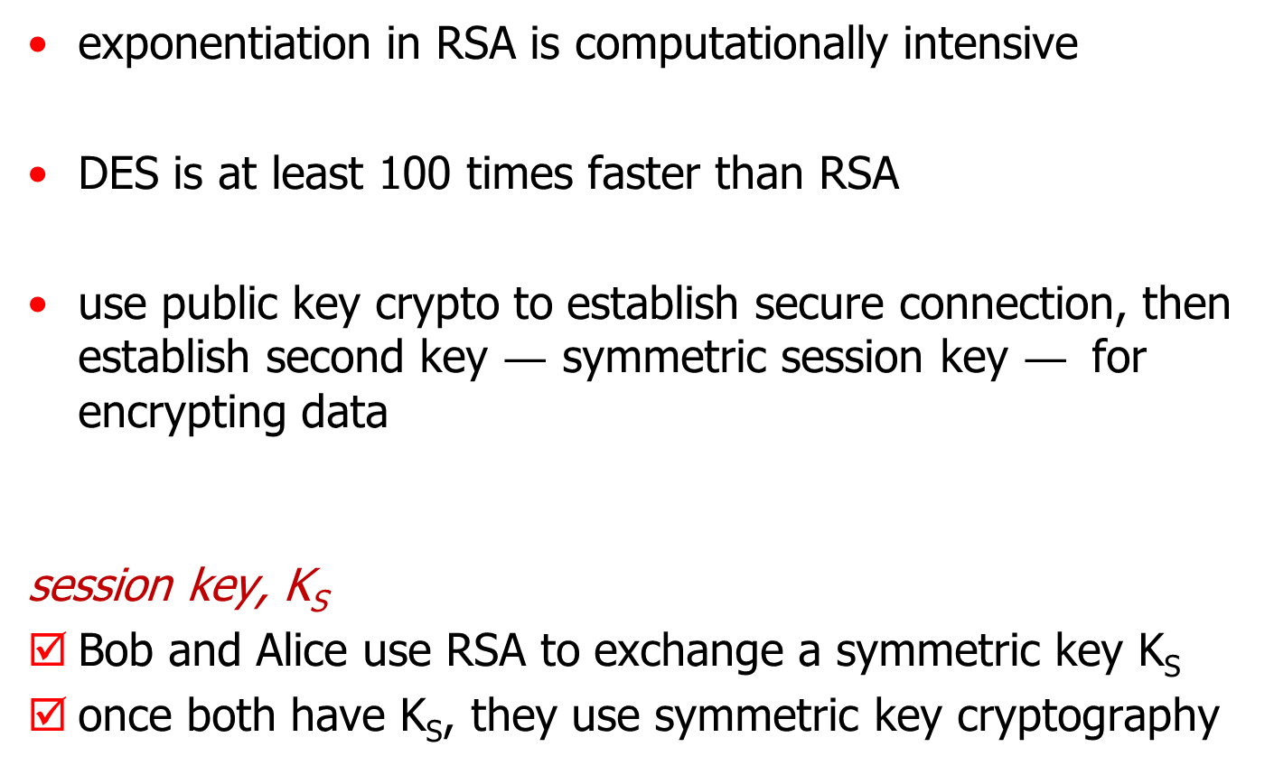
(7) RSA in practice: session keys
Notes:
Session Keys
We note here that the exponentiation required by RSA is a rather time-consuming process.
By contrast, DES is at least 100 times faster in software and between 1,000 and 10,000 times faster in hardware [RSA Fast 2012].
As a result, RSA is often used in practice in combination with symmetric key cryptography.
For example, if Alice wants to send Bob a large amount of encrypted data, she could do the following.
First Alice chooses a key that will be used to encode the data itself; this key is referred to as a session key, and is denoted by K_{S}.
Alice must inform Bob of the session key, since this is the shared symmetric key they will use with a symmetric key cipher (e.g., with DES or AES).
Alice encrypts the session key using Bob’s public key, that is, computes c = (K_{S})^{e} mod n.
Bob receives the RSA-encrypted session key, c, and decrypts it to obtain the session key, K_{S}.
Bob now knows the session key that Alice will use for her encrypted data transfer.

Slide 47
加密密钥与解密密钥
在公钥密码体制中，加密密钥 (即公钥) P_{K} 是公开信息，而解密密钥 (即私钥或秘钥) S_{K}是需要保密的。
加密算法 E 和解密算法 D 也都是公开的。
虽然秘钥 S_{K}(d, n)是由公钥 P_{K}(e, n)决定的，但却不能根据 P_{K}(e, n) 计算出 S_{K}(d, n) 。

Slide 48
应当注意
任何加密方法的安全性取决于密钥的长度，以及攻破密文所需的计算量。
在这方面，公钥密码体制并不具有比传统加密体制更加优越之处。
由于目前公钥加密算法的开销较大，在可见的将来还看不出来要放弃传统的加密方法。
公钥还需要密钥分配协议，具体的分配过程并不比采用传统加密方法时更简单。

Slide 49
公钥算法的特点
发送者 A 用 B 的公钥 PK_{B} 对明文 X 加密 (E运算) 后，在接收者 B 用自己的私钥 SK_{B} 解密 (D运算) ，即可恢复出明文。
解密密钥是接收者专用的秘钥，对其他人都保密。
加密密钥是公开的，但不能用它来解密，即
(7-4)
(7-5)

Slide 50
公钥算法的特点(续)
加密和解密的运算可以对调，即
在计算机上可容易地产生成对的 PK 和 SK。
从已知的 PK 实际上不可能推导出 SK，即从 PK 到 SK 是“计算上不可能的”。
加密和解密算法都是公开的。
(7-6)

Slide 51
用公钥密码体制进行加密的过程
B的公钥PK_{B}
B的私钥SK_{B}
A
B
加密
解密
E运算
加密算法
密文Y
密文Y
D运算
解密算法
互联网
明文X
明文 X

Slide 52
公开密钥与对称密钥的区别
在使用对称密钥时，由于双方使用同样的密钥，因此在通信信道上可以进行一对一的双向保密通信，每一方既可用此密钥加密明文，并发送给对方，也可接收密文，用同一密钥对密文解密。
这种保密通信仅限于持有此密钥的双方 (如再有第三方就不保密了)。
在使用公开密钥时，在通信信道上可以是多对一的单向保密通信。

Slide 53
公钥密码体制
如果某一信息用公开密钥加密，则必须用私有密钥解密，这就是实现保密的方法
如果某一信息用私有密钥加密，那么，它必须用公开密钥解密。这就是实现数字签名的方法
Notes:
n

Slide 54
第7章 网络安全
7.1 网络安全问题概述
计算机网络面临的安全性威胁
安全的计算机网络
数据加密模型
7.2 两类密码体制
对称密钥密码体制
公钥密码体制
7.3 数字签名
7.4 鉴别
报文鉴别
实体鉴别
7.5 密钥分配
对称密钥的分配
公钥的分配
7.6 互联网使用的安全协议
网络层安全协议
运输层安全协议
应用层的安全协议
无线LAN 安全 (WEP)
7.7 系统安全：防火墙与IDS
防火墙
入侵检测系统

Slide 55
7.3 数字签名
用于证明真实性。
数字签名必须保证以下三点：
(1) 报文鉴别 (Authentication) —— 接收者能够核实发送者对报文的签名 (证明来源) ；
(2) 报文的完整性 (Integrity) —— 接受者确信所收到的数据和发送者发送的完全一样而没有被篡改过 (防否认) ；
(3) 不可否认(Non-repudiation) ——发送者事后不能抵赖对报文的签名 或 接收者不能伪造对报文的签 名 (防伪造) 。
现在已有多种实现各种数字签名的方法。但采用公钥算法更容易实现。

Slide 56
数字签名的实现
A的私钥SK_{A}
A 的公钥PK_{A}
A
签名
核实签名
B
D
运算
密文
密文
E
运算
互联网
明文X
明文X

Slide 57
数字签名的实现
因为除 A 外没有别人能具有 A 的私钥，所以除 A 外没有别人能产生这个密文。
因此B相信报文X 是 A 签名发送的。这就是报文鉴别的功能。
若 A 要抵赖曾发送报文给 B，B 可将明文 [明文从哪里来？]和对应的密文出示给第三者。
第三者很容易用 A 的公钥去证实 A 确实发送 X 给 B 。
反之，若 B 将明文 X 伪造成 X’ ，则 B 不能在第三者前出示对应的密文。这样就证明了B 伪造了报文。

Slide 58
具有保密性的数字签名
从D_{SKA}(X)中第三方也能译出明文，因为A的公钥是公开的。
A 的私钥SK_{A}
B 的公钥PK_{B}
B 的私钥SK_{B}
A 的公钥PK_{A}
互联网
A
B
签名
加密
密文
解密
核实签名
D运算
E运算
D运算
E运算
明文X
明文X
加密与解密
签名与核实签名
“具有保密性的数字签名”需要双方都拥有对方的公钥。

Slide 59
第7章 网络安全
7.1 网络安全问题概述
计算机网络面临的安全性威胁
安全的计算机网络
数据加密模型
7.2 两类密码体制
对称密钥密码体制
公钥密码体制
7.3 数字签名
7.4 鉴别
报文鉴别
实体鉴别
7.5 密钥分配
对称密钥的分配
公钥的分配
7.6 互联网使用的安全协议
网络层安全协议
运输层安全协议
应用层的安全协议
无线LAN 安全 (WEP)
7.7 系统安全：防火墙与IDS
防火墙
入侵检测系统

Slide 60
7.4 鉴别
在信息的安全领域中，对付被动攻击的重要措施是加密，而对付主动攻击中的篡改和伪造则要用鉴别(authentication) 。
报文鉴别使得通信的接收方能够验证所收到的报文 (发送者和报文内容、发送时间、序列等) 的真伪。
使用加密就可达到报文鉴别的目的。
但在网络的应用中，许多报文并不需要加密。
应当使接收者能用很简单的方法鉴别报文的真伪。

Slide 61
鉴别与授权不同
鉴别与授权(authorization) 是不同的概念。
授权涉及到的问题是：所进行的过程是否被允许 (如是否可以对某文件进行读或写) 。

Slide 62
鉴别分类
可再把鉴别细分为两种。
报文鉴别：即鉴别所收到的报文的确是报文的发送者所发送的，而不是其他人伪造的或篡改的。
这就包含了端点鉴别和报文完整性的鉴别。
实体鉴别：仅仅鉴别发送报文的实体。实体可以是一个人，也可以是一个进程(客户或服务器)。
这就是端点鉴别 (endpoint authentication)。
Notes:
n

Slide 63
第7章 网络安全
7.1 网络安全问题概述
计算机网络面临的安全性威胁
安全的计算机网络
数据加密模型
7.2 两类密码体制
对称密钥密码体制
公钥密码体制
7.3 数字签名
7.4 鉴别
报文鉴别
实体鉴别
7.5 密钥分配
对称密钥的分配
公钥的分配
7.6 互联网使用的安全协议
网络层安全协议
运输层安全协议
应用层的安全协议
无线LAN 安全 (WEP)
7.7 系统安全：防火墙与IDS
防火墙
入侵检测系统

Slide 64
1. 密码散列函数
许多报文并不需要加密但却需要数字签名，以便让报文的接收者能够鉴别报文的真伪。
然而对很长的报文进行数字签名会使计算机增加很大的负担(需要进行很长时间的运算) 。
因此，当我们传送不需要加密的报文时，应当使接收者能用很简单的方法鉴别报文的真伪。

Slide 65
1. 密码散列函数
数字签名就能够实现对报文的鉴别。
但这种方法有一个很大的缺点：对较长的报文(这是很常见的)进行数字签名会使计算机增加非常大的负担，因为这需要进行较多的时间来进行运算。
密码散列函数 (cryptographic hash function)是一种相对简单的对报文进行鉴别的方法。
Notes:
e

Slide 66
报文摘要的优点
仅对短得多的定长报文摘要 H 进行数字签名要比对整个长报文进行数字签名要简单得多，所耗费的计算资源也小得多。
但对鉴别报文 X 来说，效果是一样的。
也就是说，报文 X 和已签名的报文摘要 D(H) 合在一起是不可伪造的，是可检验的和不可否认的。

Slide 67
报文摘要算法
报文摘要算法就是一种散列函数。
这种散列函数也叫做密码编码的检验和，因为它的性质和前面我们多次提到的检验和十分类似。
我们知道，检验和是用来防止通信时偶然出现的差错，但报文摘要算法却是防止报文被人恶意篡改。

Slide 68
报文摘要算法
报文摘要算法是精心选择的一种单向函数(one-way function)。
可以很容易地计算出一个长报文 X 的报文摘要 H，
但要想从报文摘要 H 反过来找到原始的报文 X，则实际上是不可能的。
若想找到任意两个报文，使得它们具有相同的报文摘要，那么实际上也是不可能的。

Slide 69
散列函数的两个特点
散列函数的输入长度可以很长，但其输出长度则是固定的，并且较短。
散列函数的输出叫做散列值，或更简单些，称为散列。
(2) 不同的散列值肯定对应于不同的输入，但不同的输入却可能得出相同的散列值。
这就是说，散列函数的输入和输出并非一一对应的，而是多对一的。
Notes:
n

Slide 70
密码散列函数的特点
在密码学中使用的散列函数称为密码散列函数。
特点：单向性。
要找到两个不同的报文，它们具有同样的密码散列函数输出，在计算上是不可行的。
也就是说，密码散列函数实际上是一种单向函数 (one-way function)。
Notes:
n

Slide 71
密码散列函数的特点
长的明文 X
多对一的单向变换
得出固定长度
的散列值
The ABC Computer Network………………
………………………
散列函数 H(X)
×
10010…1011
逆向变换是不可能的
散列 H(X) 可用来保护明文X的完整性，
防篡改和伪造。
Notes:
n

Slide 72
2. 实用的密码散列函数MD5和SHA-1
通过许多学者的不断努力，已经设计出一些实用的密码散列函数(或称为散列算法)，其中最出名的就是MD5和SHA-1。
报文摘要算法 MD5 公布于RFC 1321 (1991年)，并获得了非常广泛的应用。
SHA-1比 MD5 更安全，但计算起来却比 MD5 要慢些。
Notes:
n

Slide 73
MD5 算法
MD5是报文摘要 MD (Message Digest) 的第5个版本。报文摘要算法MD5公布于RFC 1321 (1991年)，并获得了非常广泛的应用。
MD5 的设计者 Rivest曾提出一个猜想，即根据给定的 MD5 报文摘要代码，要找出一个与原来报文有相同报文摘要的另一报文，其难度在计算上几乎是不可能的。
基本思想：
用足够复杂的方法将报文的数据位充分“弄乱”，报文摘要代码中的每一位都与原来报文中的每一位有关。
Notes:
n

Slide 74
MD5 算法
计算步骤：
1，附加：把任意长的报文按模 2⁶⁴ 计算其余数 (64位)，追加在报文的后面(长度项)。
2，填充：在报文和长度项之间填充 1∼512 位，使得填充后的总长度是 512 的整数倍。填充的首位是 1，后面都是 0。
报文
1000…00
长度项
报文长度
带填充位的长度，模 512 余 448
64 位
总长度，512 的整数倍
Notes:
n

Slide 75
MD5 算法
计算步骤(续)：
3，分组：把追加和填充后的报文分割为一个个 512 位的数据块，每个 512 位的报文数据再分成 4 个 128 位的数据块。
4，计算：将 4 个 128 位的数据块依次送到不同的散列函数进行4轮计算。每一轮又都按 32 位的小数据块进行复杂的运算。一直到最后计算出 MD5 报文摘要代码(128位)。
Notes:
n

Slide 76
安全散列算法（SHA-1）
安全散列算法 SHA (Secure Hash Algorithm)是由美国标准与技术协会 NIST (National Institute of Standards and Technology) 提出一个散列算法系列。
SHA 比 MD5 更安全，但计算起来却比 MD5 要慢些。
已制定 SHA-1、SHA-2、 SHA-3 等版本。
Notes:
National Institute of Standards and Technology

Slide 77
安全散列算法(SHA-1)
基本思想：
要求输入码长小于 264 位，输出码长为 160 位。
将明文分成若干512位的定长块，每一块与当前的报文摘要值结合，产生报文摘要的下一个中间结果，直到处理完毕。
共扫描 5 遍，效率略低于 MD5，抗穷举性更高。

Slide 78
3. 报文鉴别码 MAC
MD5 实现的报文鉴别可以防篡改，但不能防伪造，因而不能真正实现报文鉴别。
例如：
入侵者创建了一个伪造的报文M，然后计算出其散列H(M)，并把拼接有散列的扩展报文冒充 A 发送给 B。
B 收到扩展的报文 (M, H(M)) 后， 通过散列函数的运算，计算出收到的报文 M_{R} 的散列 H(M_{R})。
若 H(M) = H(M_{R})，则 B 就会误认为所收到的伪造报文就是 A 发送的。
Notes:
n

Slide 79
3. 报文鉴别码 MAC
为防范上述攻击，可以对散列进行一次加密。
散列加密后的结果叫做报文鉴别码 MAC (Message Authentication Code)。
由于入侵者不掌握密钥 K，所以入侵者无法伪造 A 的报文鉴别码 MAC，因而无法伪造 A 发送的报文。
这样就完成了对报文的鉴别。
Notes:
n

Slide 80
3. 报文鉴别码 MAC
M
M
M
H
发送
MD
K
K
比较
H
MAC
MD
E
D
MD
使用传统加密方法鉴别报文(防伪造)
M
M
M
H
发送
MD
K_{S}
K_{P}
比较
H
MAC
MD
E
D
MD
使用公开密钥密码体制鉴别报文(防伪造，防否认)
Notes:
n

Slide 81
报文摘要的实现
若想找到任意两个报文，使得它们具有相同的报文摘要，那么实际上也是不可能的。
A
互联网
B
⊕
发送
报文 X
D(H)
报文 X
D(H)
报文 X
报文摘要
运算
A 的私钥
报文摘要
运算
A 的公钥
E 运算
签名
核实签名
比较
H
D 运算
D(H)
H
H
报文摘要
签名的报文摘要
报文摘要
报文摘要
在报文鉴别的同时也实现了完整性检测!

Slide 82
报文摘要的实现
E(D(H)) = H(X) ，报文未篡改。
E(D(H)) = H(X’)，这个情况不会出现，即“报文篡改了，但等式成立”。因为“若想找到任意两个报文，使得它们具有相同的报文摘要，那么实际上也是不可能的。”
E(D’) = H(X)，这个情况不会出现，否则就意味着 H(X) = E(D’) 和 H(X) = E(D) 同时成立，即一个报文有两个不同的报文摘要。
E(D’) = H(X’)，这个情况出现概率很小，D’表示已发生篡改的签名的报文摘要与篡改后报文的报文摘要相等。

Slide 83
Digital signature = signed message digest
Bob sends digitally signed message:
Alice verifies signature, integrity of digitally signed message:
large
message
m
H: Hash
function
encrypted
msg digest
H(m)
-
K_{B}(H(m) )
Bob’s
private
key
digital
signature
(encrypt)
large
message
m
-
Bob’s
public
key
digital
signature
(decrypt)
K
B
+
H: Hash
function
K
encrypted
msg digest
B
+
-
K_{B}(H(m) )
H(m)
H(m)
equal
?
Notes:
It is also important to note that if the original document, m, is ever modified to some alternate form, m′, the signature that Bob created for m will not be valid for m′, since K_{B}⁺(K_{B}–(m)) does not equal m′.
Thus we see that digital signatures also provide message integrity, allowing the receiver to verify that the message was unaltered as well as the source of the message.
One concern with signing data by encryption is that encryption and decryption are computationally expensive.
Given the overheads of encryption and decryption, signing data via complete encryption/decryption can be overkill.
A more efficient approach is to introduce hash functions into the digital signature.
Recall from Section 8.3.2 that a hash algorithm takes a message, m, of arbitrary length and computes a fixed-length “fingerprint” of the message, denoted by H(m).
Using a hash function, Bob signs the hash of a message rather than the message itself, that is, Bob calculates K_{B}–(H(m) ) .
Since H(m) is generally much smaller than the original message m, the computational effort required to create the digital signature is substantially reduced.
In the context of Bob sending a message to Alice, Figure 8.11 provides a summary of the operational procedure of creating a digital signature.
Bob puts his original long message through a hash function.
He then digitally signs the resulting hash with his private key.
The original message (in cleartext) along with the digitally signed message digest (henceforth referred to as the digital signature) is then sent to Alice.
Figure 8.12 provides a summary of the operational procedure of the signature.
Alice applies the sender’s public key to the message to obtain a hash result.
Alice also applies the hash function to the cleartext message to obtain a second hash result.
If the two hashes match, then Alice can be sure about the integrity and author of the message.
Before moving on, let’s briefly compare digital signatures with MACs, since they have parallels, but also have important subtle differences.
Both digital signatures and MACs start with a message (or a document).
To create a MAC (Message Authentication Code) out of the message, we append an authentication key to the message, and then take the hash of the result.
Note that neither public key nor symmetric key encryption is involved in creating the MAC.
To create a digital signature, we first take the hash of the message and then encrypt the message with our private key (using public key cryptography).
Thus, a digital signature is a “heavier” technique, since it requires an underlying Public Key Infrastructure (PKI) with certification authorities as described below.
We’ll see in Section 8.4 that PGP — a popular secure e-mail system — uses digital signatures for message integrity.
We’ve seen already that OSPF uses MACs for message integrity.
We’ll see in Sections 8.5 and 8.6 that MACs (Message Authentication Codes) are also used for popular transport-layer and network-layer security protocols.

Slide 84
MAC (Message Authentication Code)两种解释
本教材
MAC == 秘钥加密或私钥签名的报文摘要
Computer networking：A Top Down Approach
To create a MAC out of the message, we append an authentication key to the message, and then take the hash of the result.
Note that neither public key nor symmetric key encryption is involved in creating the MAC.

Slide 85
报文摘要MD (Message Digest)
A 将报文 X 经过报文摘要算法运算后得出很短的报文摘要H。
然后用自己的私钥对 H 进行D运算，即进行数字签名。
得出已签名的报文摘要D(H)后，并将其追加在报文 X 后面发送给 B。
B 收到报文后首先把已签名的 D(H) 和报文 X 分离。
然后再做两件事。

Slide 86
报文摘要MD(Message Digest)
(1) 用 A 的公钥对 D(H) 进行 E 运算，得出报文摘要 H 。
(2) 对报文 X 进行报文摘要运算，看是否能够得出同样的报文摘要 H。
如一样，就能以极高的概率断定收到的报文是 A 产生的。
否则就不是。

Slide 87
3. 报文鉴别码 MAC
注意到，现在整个的报文是不需要加密的。
虽然从散列H导出报文鉴别码 MAC 需要加密算法，但由于散列 H 的长度通常都远远小于报文 X 的长度，因此这种加密不会消耗很多的计算资源。
因此，使用报文鉴别码 MAC就能够很方便地保护报文的完整性。
Notes:
e

Slide 88
第7章 网络安全
7.1 网络安全问题概述
计算机网络面临的安全性威胁
安全的计算机网络
数据加密模型
7.2 两类密码体制
对称密钥密码体制
公钥密码体制
7.3 数字签名
7.4 鉴别
报文鉴别
实体鉴别
7.5 密钥分配
对称密钥的分配
公钥的分配
7.6 互联网使用的安全协议
网络层安全协议
运输层安全协议
应用层的安全协议
无线LAN 安全 (WEP)
7.8 系统安全：防火墙与IDS
防火墙
入侵检测系统

Slide 89
7.4.2 实体鉴别
实体鉴别和报文鉴别不同。
报文鉴别是对每一个收到的报文都要鉴别报文的发送者，
而实体鉴别是在系统接入的全部持续时间内对和自己通信的对方实体只需验证一次。

Slide 90
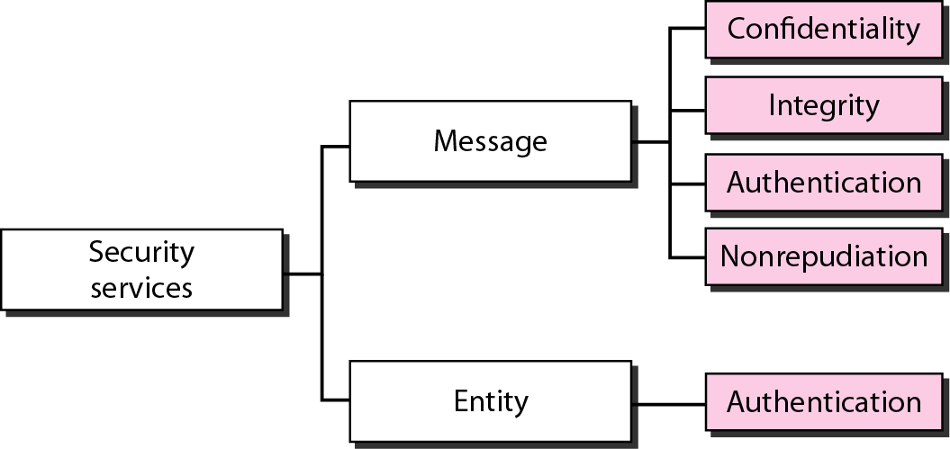
Security services related to the message or entity

Slide 91
Entity Authentication
Entity authentication authenticates the claimant (申请人) for the entire duration of a session.
In entity authentication, the claimant must identify herself to the verifier (审核人).
This can be done with one of three kinds of witnesses: something known, something processed, or something inherent.

Slide 92
最简单的实体鉴别过程
A 发送给 B 的报文被加密，使用的是对称密钥 K_{AB}。
B 收到此报文后，用共享对称密钥 K_{AB} 进行解密，因而鉴别了实体 A 的身份。
something known
A
B
K_{AB}
A, 口令

Slide 93
明显的漏洞 —— 重放攻击
入侵者 C 可以从网络上截获 A 发给 B 的报文。
C 并不需要破译这个报文 (因为这可能得花很多时间) 而是直接把这个由 A 加密的报文发送给 B，使 B 误认为 C 就是 A ；
然后 B 就向伪装是 A 的 C发送许多本来应当发给A的报文。[实体认证只需搞一次]
这就叫做重放攻击 (replay attack) 。

Slide 94
明显的漏洞 —— IP 欺骗
C 甚至还可以截获 A 的 IP 地址，然后把 A 的 IP 地址冒充(masquerade or impersonate) 为自己的 IP 地址 (这叫做 IP欺骗 [spoofing] ) ，使 B 更加容易受骗。

Slide 95
使用不重数
为了对付重放攻击，可以使用不重数 (nonce) 。
不重数就是一个不重复使用的大随机数，即“一次一数”。
在鉴别过程中不重数可以使 B 能够把重复的鉴别请求和新的鉴别请求区分开。

Slide 96
使用不重数进行鉴别 (Symmetric-key Cipher)
claiment
verifier
A
B
我是 A，下次如看到相同的 R_{A}
是他人的重放攻击的。
A, R_{A}
我是B；A知道对称密码K_{AB}吗？(challenge)
K_{AB}
R_{B}
,
R_{A}
对R_{A}的加密是B的认证请求。
K_{AB}
对方知道对称密码。是 A (response)
时间
R_{B}
K_{AB}(K_{AB}(R_{B})) = R_{B}
Notes:
_{claiment}

Slide 97
使用不重数
这里很重要的一点是 A 和 B 对不同的会话必须使用不同的不重数集。
由于不重数不能重复使用，所以 C 在进行重放攻击时无法重复使用所截获的不重数。

Slide 98
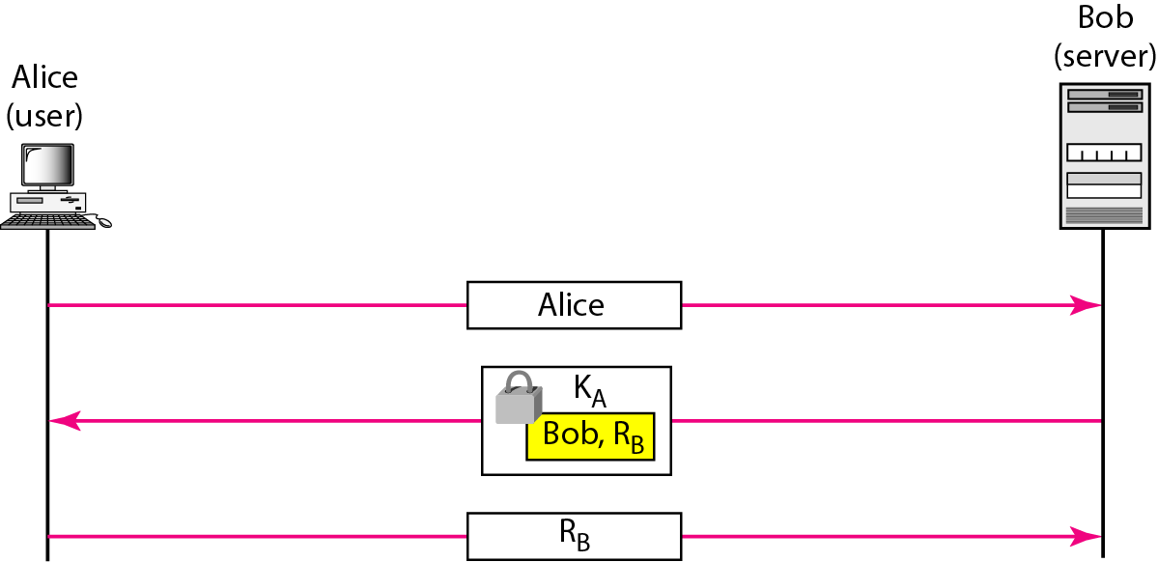
使用不重数进行鉴别 (Asymmetric-key Cipher)
Alice的公钥
Figure Authentication, using asymmetric-key cipher

Slide 99
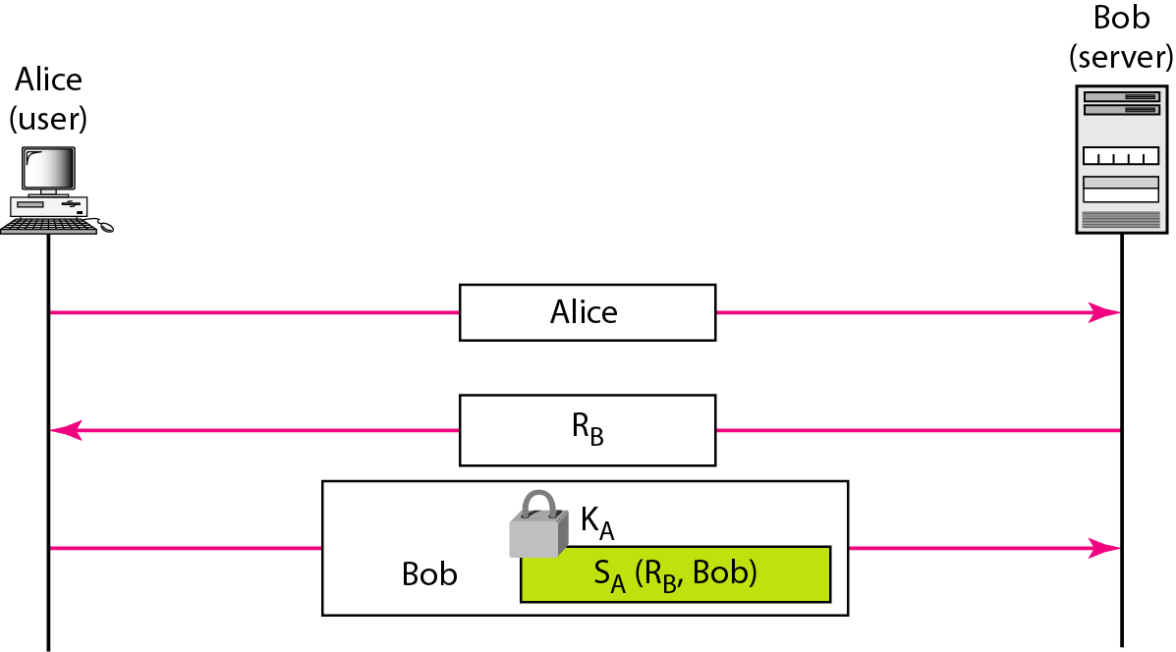
使用不重数进行鉴别 (Digital Signature)
Alice的私钥
Figure Authentication, using digital signature

Slide 100
中间人攻击
公钥密码体制虽然不必在互相通信的用户之间秘密地分配共享密码，但仍有受到攻击的可能。

Slide 101
中间人攻击说明
A 向 B 发送“我是 A”的报文，并给出了自己的身份。此报文被“中间人” C 截获，C 把此报文原封不动地转发给 B。B 选择一个不重数 R_{B} 发送给 A，但同样被 C 截获后也照样转发给 A。
中间人 C 用自己的私钥 SK_{C} 对 R_{B} 加密后发回给 B，使 B 误以为是 A 发来的。A 收到 R_{B} 后也用自己的私钥 SK_{A} 对 R_{B} 加密后发回给 B，中途被 C 截获并丢弃。B 向 A 索取其公钥，此报文被C截获后转发给 A。
C 把自己的公钥 PK_{C} 冒充是 A 的发送给 B，而 C 也截获到 A 发送给 B 的公钥 PK_{A}。

Slide 102
中间人攻击
A
中间人C
B
我是 A
我是 A
R_{B}
R_{B}
SK_{C}
SK_{A}
被 C 截获并丢弃
R_{B}
R_{B}
请把公钥发来
请把公钥发来
PK_{C}
PK_{A}
PK_{C}
PK_{A}
DATA
时间
DATA
C can intercept or modify the data from B before C sends the data to A.

Slide 103
中间人攻击说明
B 用收到的公钥 PK_{C} (以为是 A 的) 对数据加密发送给 A。C 截获后用自己的私钥 SK_{C} 解密，复制一份留下，再用 A 的公钥 PK_{A} 对数据加密后发送给 A。
A 收到数据后，用自己的私钥 SK_{A} 解密，以为和B进行了保密通信。
其实，B发送给A的加密数据已被中间人 C 截获并解密了一份。但 A 和 B 却都不知道。

Slide 104
中间人攻击
A
中间人 C
B
我是 A
我是 A
R_{B}
R_{B}
SK_{A}
SK_{C}
R_{B}
R_{B}
请把公钥发来
请把公钥发来
PK_{C}
PK_{A}
PK_{C}
PK_{A}
DATA
时间
DATA
由此可见，公钥的分配以及认证公钥的真实性也是一个非常重要的问题。[需验证PK_{C}不是A的公钥，真正的PK_{A}不能解密用SK_{C}加密的R_{B}]
Notes:
e

Slide 105
第7章 网络安全
7.1 网络安全问题概述
计算机网络面临的安全性威胁
安全的计算机网络
数据加密模型
7.2 两类密码体制
对称密钥密码体制
公钥密码体制
7.3 数字签名
7.4 鉴别
报文鉴别
实体鉴别
7.5 密钥分配
对称密钥的分配
公钥的分配
7.6 互联网使用的安全协议
网络层安全协议
运输层安全协议
应用层的安全协议
无线LAN 安全 (WEP)
7.8 系统安全：防火墙与IDS
防火墙
入侵检测系统

Slide 106
7.5 密钥分配
由于密码算法是公开的，网络的安全性就完全基于密钥的安全保护上。
因此在密码学中出现了一个重要的分支 —— 密钥管理。
密钥管理包括：密钥的产生、分配、注入、验证和使用。本节只讨论密钥的分配。
密钥分配是密钥管理中最大的问题。密钥必须通过最安全的通路进行分配。
Notes:
n

Slide 107
7.5 密钥分配
网外分配方式：派非常可靠的信使(messenger)携带密钥分配给互相通信的各用户。
网内分配方式：密钥自动分配。
但随着用户的增多和网络流量的增大，密钥更换频繁(密钥必须定期更换才能做到可靠)，派信使的办法已不再适用，而应采用网内分配方式。
Notes:
n

Slide 108
第7章 网络安全
7.1 网络安全问题概述
计算机网络面临的安全性威胁
安全的计算机网络
数据加密模型
7.2 两类密码体制
对称密钥密码体制
公钥密码体制
7.3 数字签名
7.4 鉴别
报文鉴别
实体鉴别
7.5 密钥分配
对称密钥的分配
公钥的分配
7.6 互联网使用的安全协议
网络层安全协议
运输层安全协议
应用层的安全协议
无线LAN 安全 (WEP)
7.8 系统安全：防火墙与IDS
防火墙
入侵检测系统

Slide 109
对称密钥的分配
目前常用的密钥分配方式是设立密钥分配中心 KDC (Key Distribution Center) ，通过 KDC 来分配密钥。
KDC 是大家都信任的机构，其任务就是给需要进行秘密通信的用户临时分配一个会话密钥 (仅使用一次) 。
用户 A 和 B 都是 KDC 的登记用户(registered user)，并已经在 KDC 的服务器上安装了各自和 KDC 进行通信的主密钥 (master key) K_{A} 和 K_{B}。
“主密钥”可简称为“密钥”。

Slide 110
对称密钥的分配
密钥
分配中心
KDC
用户专用主密钥
用户 主密钥
A K_{A}
B K_{B}
A
B
◆
A, B
…
…
K_{A}
❖
K_{B}
K_{AB}
,
A, B, K_{AB}
K_{B}
⬥
时间
A, B, K_{AB}

Slide 111
对称密钥的分配说明
❶ 用户 A 向密钥分配中心 KDC 发送时用明文(plaintext or cleartext)，说明想和用户B通信。在明文中给出 A 和 B 在 KDC 登记的身份。
❷ KDC 用随机数产生“一次一密”的会话密钥 K_{AB} 供 A 和 B 的这次会话使用，然后向 A 发送回答报文。
这个回答报文用 A 的密钥 K_{A} 加密。
这个报文中包含有这次会话使用的密钥 K_{AB} 和请 A 转给 B 的一个票据(ticket)，它包含 A 和 B 在 KDC 登记的身份，以及这次会话将要使用的密钥 K_{AB} 。
Notes:
n

Slide 112
对称密钥的分配说明
这个票据用 B 的密钥 K_{B} 加密，因此 A 无法知道此票据的内容，因为 A 没有 B 的密钥 K_{B}。
当然 A 也不需要知道此票据的内容。
❸ 当 B 收到 A 转来的票据并使用自己的密钥 K_{B} 解密后，就知道 A 要和他通信，同时也知道 KDC 为这次和 A 通信所分配的会话密钥 K_{AB} 。
此后，A 和 B 就可使用会话密钥 K_{AB} 进行这次通信了。
Notes:
n

Slide 113
Kerberos
目前最出名的密钥分配协议是 Kerberos V5。
Kerberos 既是鉴别协议，同时也是 KDC，它已经变得很普及，现在是互联网建议标准。
Kerberos 使用比 DES 更加安全的高级加密标准 AES (Advanced Encryption Standard) 进行加密。
Notes:
n

Slide 114
Kerberos
Kerberos 使用两个服务器：鉴别服务器 AS (Authentication Server)、票据授予服务器TGS (Ticket-Granting Server)。
Kerberos 只用于客户与服务器之间的鉴别，而不用于人对人的鉴别。
Notes:
n

Slide 115
Kerberos
Ticket-Granting Server
AS
TGS
A
B
◆
A
K_{A}
K_{TG}
❖
K_{S}
,
A, K_{S}
⬥
K_{S}
K_{TG}
能够取出发给TGS的票据表明A通过了AS的鉴别。
T
, B,
A, K_{S}
K_{S}
K_{B}

B, K_{AB}
,
A, K_{AB}

K_{AB}
K_{B}
T
,
A, K_{AB}
K_{AB}

T + 1
Notes:
能够取出票据TG表明通过了AS的鉴别。

Slide 116
Kerberos密钥分配说明
❶ A 用明文（包括登记的身份）向鉴别服务器 AS 表明自己的身份。
❷ AS 向 A 发送用 A 的对称密钥 K_{A} 加密的报文，这个报文包含 A 和 TGS 通信的会话密钥 K_{S} ，以及 AS 要发送给 TGS 的票据 (这个票据是用 TGS 的对称密钥 K_{TG} 加密的)。
❸ A 向 TGS 发送三个项目：
转发鉴别服务器 AS 发来的票据。
请注意，现在 A 向 TGS 证明自己的身份并非通过键入口令 (因为入侵者能够从网上截获明文口令)，而是通过转发AS发出的票据 (只有 A 才能提取出)。票据是加密的，入侵者伪造不了。
Notes:
n

Slide 117
Kerberos密钥分配说明
服务器 B 的名字。这表明 A 请求 B 的服务。
用 K_{S} 加密的时间戳 T。它用来防止入侵者的重放攻击。
❹ TGS 发送两个票据，每一个都包含 A 和 B 通信的会话密钥 K_{AB}。
给 A 的票据用 K_{S} 加密；给 B 的票据用 B 的密钥 K_{B} 加密。
请注意，现在入侵者不能提取K_{AB}，因为不知道 K_{A} 和 K_{B}。入侵者也不能重放步骤❸，因为入侵者不能把时间戳更换为一个新的 (因为不知道 K_{S} )。
Notes:
n

Slide 118
Kerberos密钥分配说明
❺ A 向 B 转发 TGS 发来的票据，同时发送用 K_{AB} 加密的时间戳 T。
❻ B 把时间戳 T 加 1 来证实收到了票据。B 向 A 发送的报文用密钥 K_{AB} 加密。
以后，A 和 B 就使用 TGS 给出的会话密钥 K_{AB} 进行通信。
Notes:
n

Slide 119
Kerberos 使用两个服务器
Kerberos 要求所有使用 Kerberos 的主机必须在时钟上进行“松散的”同步。
所谓“松散的”同步是要求所有主机的时钟误差不能太大，例如，不能超过 5 分钟的数量级。
这个要求是为了防止重放攻击。
Notes:
n

Slide 120
Diffie-Hellman Method
Alice
Bob
p and g are public.
①
R₁ = g^{x} mod p
R₂ = g^{y} mod p
②
③
R₁
R₂
④
⑤
K=(R₂) ^{x} mod p
K = (R₁) ^{y} mod p
⑥
shared secret key
K = g^{xy} mod p
K = (R₁) ^{y} mod p = (g^{x} mod p) ^{y} mod p = g^{xy} mod p

Slide 121
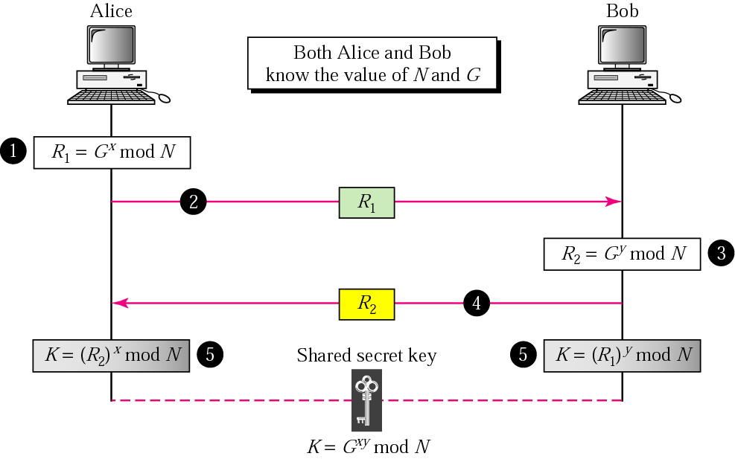
Diffie-Hellman method

Slide 122
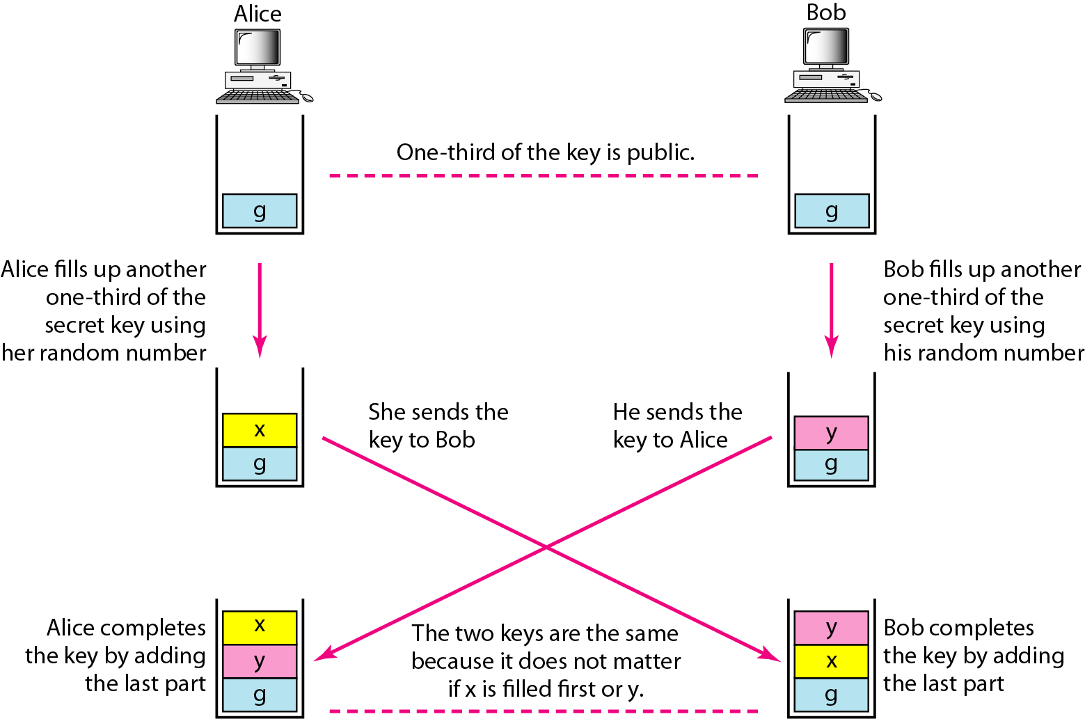
Diffie-Hellman idea

Slide 123
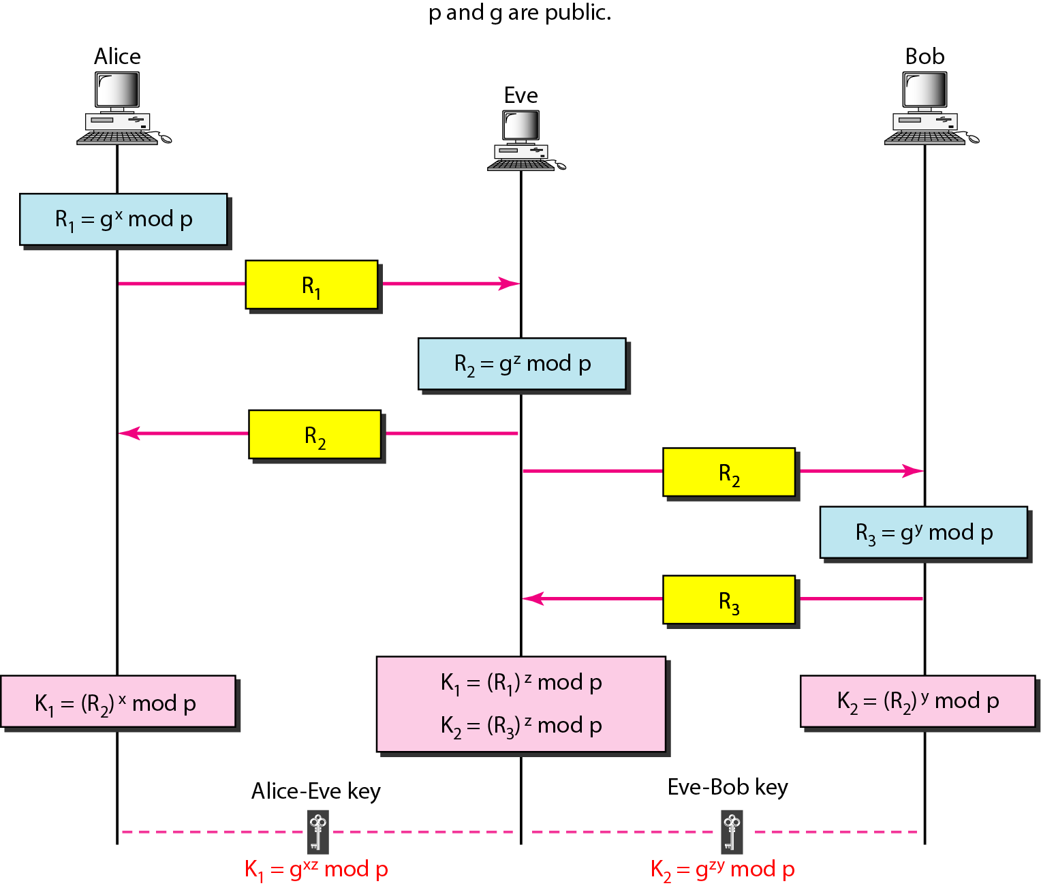
Woman-in-the-middle attack

Slide 124
第7章 网络安全
7.1 网络安全问题概述
计算机网络面临的安全性威胁
安全的计算机网络
数据加密模型
7.2 两类密码体制
对称密钥密码体制
公钥密码体制
7.3 数字签名
7.4 鉴别
报文鉴别
实体鉴别
7.5 密钥分配
对称密钥的分配
公钥的分配
7.6 互联网使用的安全协议
网络层安全协议
运输层安全协议
应用层的安全协议
无线LAN 安全 (WEP)
7.8 系统安全：防火墙与IDS
防火墙
入侵检测系统

Slide 125
7.5.2 公钥的分配
在公钥密码体制中，如果每个用户都具有其他用户的公钥，就可实现安全通信。
看来好像可以随意公布用户的公钥。其实不然。
设想用户 A 要欺骗用户 B。A 可以向 B 发送一份伪造是 C 发送的报文。A 用自己的秘密密钥进行数字签名，并附上 A 自己的公钥，谎称这公钥是 C 的。
B 如何知道这个公钥不是 C 的呢？

Slide 126
公钥的分配
在公钥密码体制中，如果每个用户都具有其他用户的公钥，就可实现安全通信。看来好像可以任意公布用户的公钥。
设想用户 A 想欺骗用户 B。A 可以向 B 发送一份伪造是 C 发送的报文。
A 用自己的秘密密钥进行数字签名，并附上 A 自己的公钥，谎称这公钥是 C 的。
B 如何知道这公钥 (PK_{A})不是 C 的呢？
A
B
我是 C
R_{B}
请把公钥发来
PK_{A}
PK_{A}
DATA
时间

Slide 127
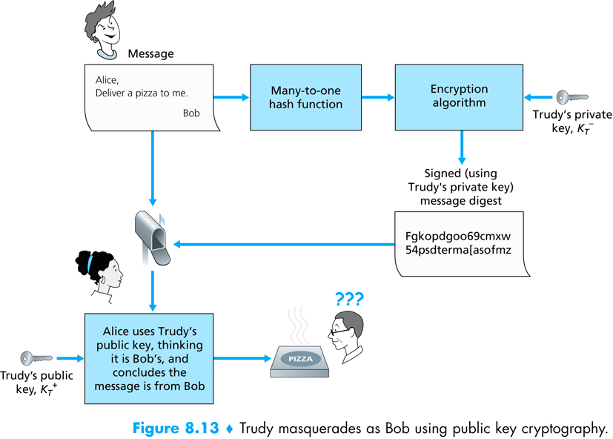
Trudy
私钥签名，公钥验证！
Alice
Bob
公钥不能乱发布！
需要交给第三方管理好！
Notes:
An important application of digital signatures is public key certification, that is, certifying that a public key belongs to a specific entity.
Public key certification is used in many popular secure networking protocols, including IPsec and SSL.
To gain insight into this problem, let's consider an Internet-commerce (互联网商务) version of the classic“pizza prank.”
Alice is in the pizza delivery business and accepts orders over the Internet.
Bob, a pizza lover, sends Alice a plaintext message that includes his home address and the type of pizza he wants.
In this message, Bob also includes a digital signature (that is, a signed hash of the original plaintext message) to prove to Alice that he is the true source of the message.
To verify the signature, Alice obtains Bob's public key (perhaps from a public key server or from the e-mail message) and checks the digital signature.
In this manner she makes sure that Bob, rather than some adolescent prankster, placed the order.
This all sounds fine until clever Trudy comes along.
As shown in Figure 8.13, Trudy is indulging in a prank.
She sends a message to Alice in which she says she is Bob, gives Bob's home address, and orders a pizza.
In this message she also includes her (Trudy's) public key, although Alice naturally assumes it is Bob's public key.
Trudy also attaches a digital signature, which was created with her own
(Trudy's) private key.
After receiving the message, Alice applies Trudy's public key (thinking that it is Bob's) to the digital signature and concludes that the plaintext message was indeed created by Bob.
Bob will be very surprised when the delivery person brings a pizza with pepperoni and anchovies to his home!
We see from this example that for public key cryptography to be useful, you need to be able to verify that you have the actual public key of the entity (person, router, browser, and so on) with whom you want to communicate.
For example, when Alice wants to communicate with Bob using public key cryptography, she needs to verify that the public key that is supposed to be Bob's is indeed Bob's.

Slide 128
公钥的分配
We see from this example that for public key cryptography to be useful, you need to be able to verify that you have the actual public key of the entity (person, router, browser, and so on) with whom you want to communicate.
For example, when Alice wants to communicate with Bob using public key cryptography, she needs to verify that the public key that is supposed to be Bob’s is indeed Bob’s.

Slide 129
公钥的分配
显然，这需要有一个值得信赖的机构 —— 即认证中心CA (Certification Authority) ，来将公钥与其对应的实体 (人或机器) 进行绑定 (binding) 。
认证中心一般由政府出资建立。有的大公司也提供认证中心服务 (如银行)。
每个实体都有CA发来的证书 (certificate) ，里面有公钥及其拥有者的标识信息。此证书被 CA 进行了数字签名。
任何用户都可从可信的地方 (如代表政府的报纸) 获得认证中心CA的公钥，此公钥用来验证某个公钥是否为某个实体所拥有。

Slide 130
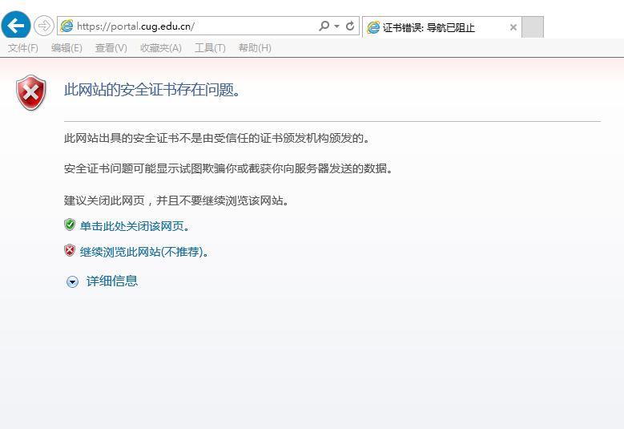

Slide 131
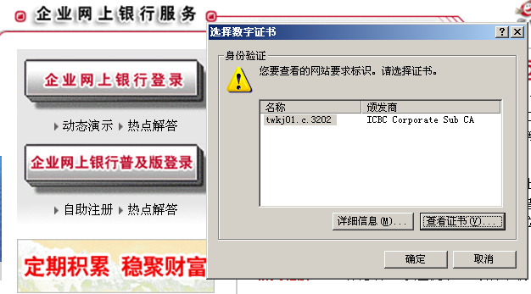
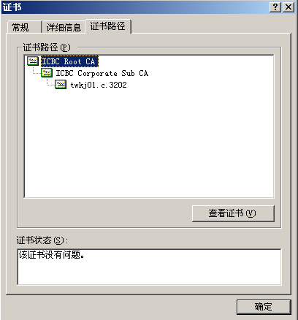

Slide 132

Certification authorities
Certification Authority (CA): binds public key to particular entity, E.
E (person, router) registers its public key with CA.
E provides “proof of identity” to CA.
CA creates certificate binding E to its public key.
certificate containing E’s public key digitally signed by CA –– CA says “this is E’s public key”
Bob’s
public
key
digital
signature
(encrypt)
+
K
+
B
K
B
CA
private
key
certificate for Bob’s public key, signed by CA
-
Bob’s
identifying information
K
CA
Notes:
Binding a public key to a particular entity is typically done by a Certification Authority (CA) , whose job is to validate identities and issue certificates.
A CA has the following roles:
1. A CA verifies that an entity (a person, a router, and so on) is who it says it is.
There are no mandated procedures for how certification is done.
When dealing with a CA, one must trust the CA to have performed a suitably rigorous identity verification.
For example, if Trudy were able to walk into the Fly-by-Night (不可信任的，不可靠的) CA and simply announce “I am Alice” and receive certificates associated with the identity of Alice, then one shouldn't put much faith in public keys certified by the Fly-by-Night CA.
On the other hand, one might (or might not!) be more willing to trust a CA that is part of a federal or state program.
You can trust the identity associated with a public key only to the extent to which you can trust a CA and its identity verification techniques.
What a tangled web of trust we spin !
2. Once the CA verifies the identity of the entity, the CA creates a certificate that binds the public key of the entity to the identity.
The certificate contains the public key and globally unique identifying information about the owner of the public key (for example, a human name or an IP address) .
The certificate is digitally signed by the CA.
These steps are shown in Figure 8.14.

Slide 133
Certification authorities
when Alice wants Bob’s public key:
gets Bob’s certificate (Bob or elsewhere),
applies CA’s public key to Bob’s certificate, gets Bob’s public key.
+
digital
signature
(decrypt)
Bob’s
public
key
K
B
+
K
B
CA
public
key
+
K
CA
Notes:
Let us now see how certificates can be used to combat pizza-ordering pranksters, like Trudy, and other undesirables.
When Bob places his order he also sends his CA-signed certificate.
Alice uses the CA's public key to check the validity of Bob's certificate and extract Bob's public key.

Slide 134
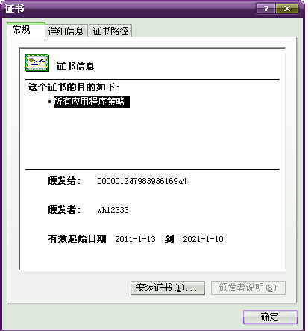
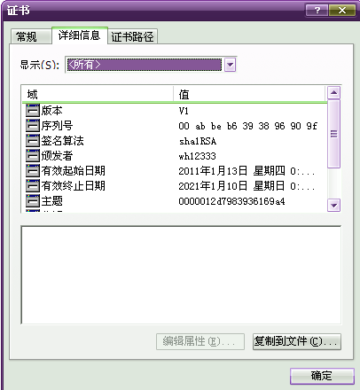
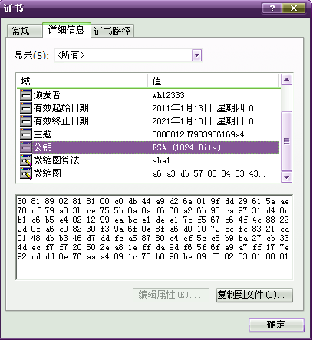

Slide 135
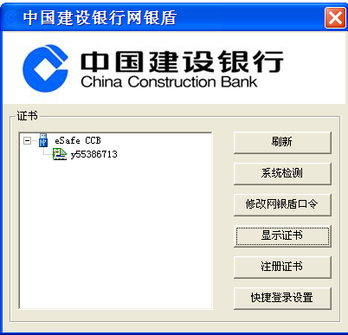
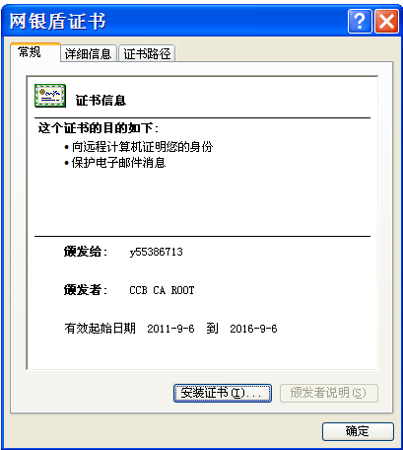
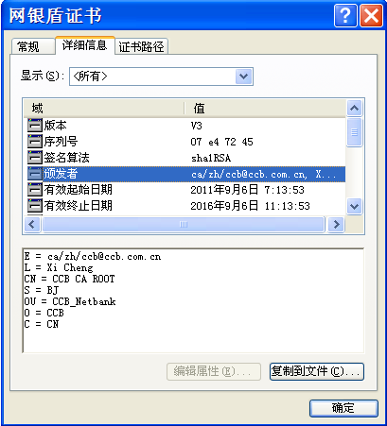
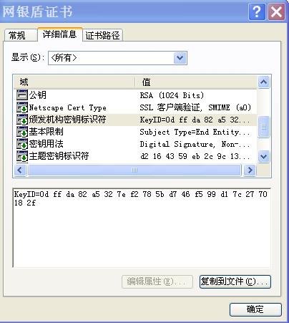

Slide 136
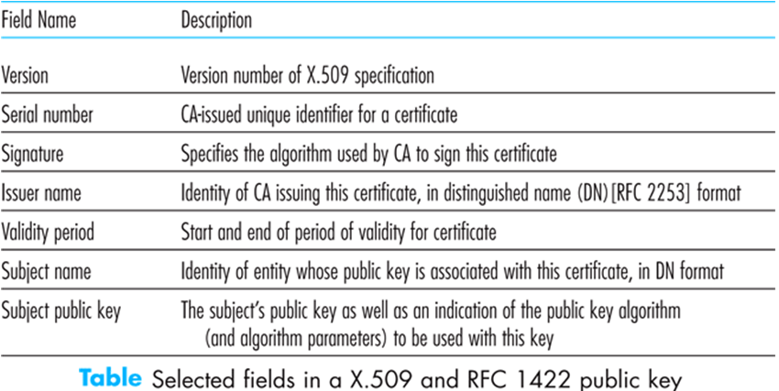
Certification Selected Fields
Notes:
Both the International Telecommunication Union (ITU) and the IETF have developed standards for CAs.
ITU X.509 [ITU 2005a] specifies an authentication service as well as a specific syntax for certificates.
[RFC 1422] describes CA-based key management for use with secure Internet e-mail.
It is compatible with X.509 but goes beyond X.509 by establishing procedures and conventions for a key management architecture.
Table 8.4 describes some of the important fields in a certificate.

Slide 137
CA 证书
CA 证书具有统一的格式，ITU-T 制定了 X.509 协议标准，用来描述证书的结构。
在 X.509 中规定要使用 ASN.1。
IETF 接受了 X.509 (仅有少量的改动)，并在 RFC 5280 (现在是建议标准) 中给出了互联网 X.509 公钥基础结构 PKI (Public Key Infrastructure)。
Notes:
n

Slide 138
第7章 网络安全
7.1 网络安全问题概述
计算机网络面临的安全性威胁
安全的计算机网络
数据加密模型
7.2 两类密码体制
对称密钥密码体制
公钥密码体制
7.3 数字签名
7.4 鉴别
报文鉴别
实体鉴别
7.5 密钥分配
对称密钥的分配
公钥的分配
7.6 互联网使用的安全协议
网络层安全协议
运输层安全协议
应用层的安全协议
无线LAN 安全 (WEP)
7.8 系统安全：防火墙与IDS
防火墙
入侵检测系统

Slide 139
7.6.1 网络层安全协议
IP几乎不具备任何安全性，不能保证：
数据机密性；
数据完整性；
数据来源认证
由于其在设计和实现上存在安全漏洞，使各种攻击有机可乘。例如：攻击者很容易构造一个包含虚假 (fictitious) 地址的 IP 数据报。
IPsec 提供了标准、健壮(roubust)且包含广泛的机制保证 IP 层安全。
Notes:
n

Slide 140
7.6.1 网络层安全协议
IP 安全性很差，不能保证：
没有为通信提供良好的数据源鉴别机制；
没有为数据提供强大的完整性保护机制；
没有为数据提供任何机密性保护；
在设计和实现上存在安全漏洞，使各种攻击有机可乘。例如：攻击者很容易构造一个包含虚假地址的IP数据报。
Notes:
n

Slide 141
1. IPsec 协议
IPsec 就是“IP安全 (security)”的缩写。
IPsec 并不是一个单个的协议，而是能够在 IP 层提供互联网通信安全的协议族。
IPsec 是个框架，它允许通信双方选择合适的算法和参数（例如，密钥长度）。
为保证互操作性，IPsec 还包含了所有 IPsec 的实现都必须有的一套加密算法。
Notes:
n

Slide 142
IPsec 由三部分组成
(1) IP 安全数据报格式的两个协议
鉴别首部 AH (Authentication Header) 协议
提供源点鉴别和数据完整性，但不能保密。
封装安全有效载荷 ESP (Encapsulation Security Payload)协议
提供源点鉴别、数据完整性和保密。
ESP 比 AH 复杂得多
(2) 有关加密算法的三个协议（在此不讨论）。
(3) 互联网密钥交换 IKE (Internet Key Exchange)协议。
Notes:
n

Slide 143
IPsec
AH 协议的功能都已包含在 ESP 协议中，因此使用 ESP 协议就可以不使用 AH 协议。
但 AH 协议早已使用在一些商品中，因此现在 AH 协议还没有被废弃。
下面我们不再讨论 AH 协议，而只介绍 ESP 协议的要点。

Slide 144
IP 安全数据报有两种工作方式
(1) 运输方式 (transport mode)：
在整个运输层报文段的前后分别添加若干控制信息，再加上 IP 首部，构成 IP 安全数据报。
把整个运输层报文段都保护起来，适合于主机到主机之间的安全传送。
需要使用 IPsec 的主机都运行 IPsec协议。
Notes:
n

Slide 145
IP 安全数据报有两种工作方式
(2) 隧道方式 (tunnel mode)：
在原始的 IP 数据报的前后分别添加若干控制信息，再加上新的 IP 首部，构成一个 IP 安全数据报。
这需要在 IPsec 数据报所经过的所有路由器上都运行IPsec 协议。
隧道方式常用来实现虚拟专用网 VPN。
Notes:
n

Slide 146
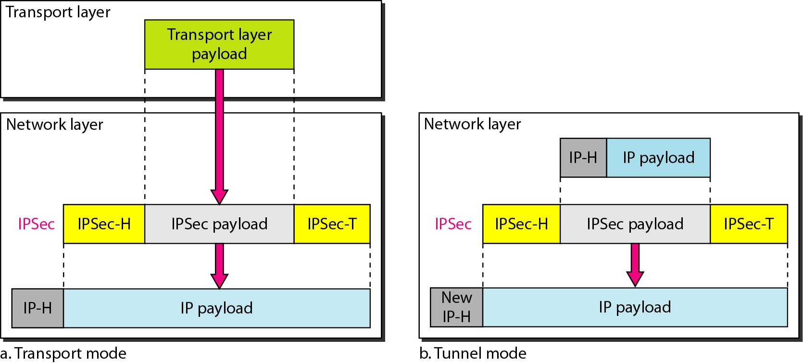
IPsec 数据报有以下两种不同的工作方式
不改变IP的首部
Figure Transport mode and tunnel mode of IPSec protocol

Slide 147
IPsec 数据报有以下两种不同的工作方式
1. 运输方式 (transport mode) ：
在整个运输层报文段的后面和前面分别添加一些控制字段，构成 IPsec 数据报，把整个运输层报文段都保护起来，很适合于主机到主机之间的安全传送。
但这需要使用 IPsec 的主机都运行 IPsec 协议。
2. 隧道方式 (tunnel mode) ：
在IP数据报的后面和前面分别添加一些控制字段，构成 IPsec数据报。
这需要在IPsec数据报所经过的所有路由器都运行IPsec协议。
隧道方式常用来实现虚拟专用网 VPN。

Slide 148
IP 安全数据报有两种工作方式
无论使用哪种方式，最后得出的 IP 安全数据报的 IP 首部都是不加密的。
只有使用不加密的IP首部，互联网中的各个路由器才能识别IP 首部中的有关信息，把IP安全数据报的数据部分在不安全的互联网中进行转发，从源点安全地转发到终点。
所谓“安全数据报”是指数据报的数据部分是经过加密的，并能够被鉴别的。
通常，把数据报的数据部分称为数据报的有效载荷 (payload)。
Notes:
n

Slide 149
鉴别首部协议 AH
在使用鉴别首部协议 AH 时，把 AH 首部插在原数据报的数据部分前面，同时把 IP 首部中的协议字段置为 51。
在传输过程中，中间的路由器都不查看 AH 首部。
当数据报到达终点时，目的主机才处理 AH 字段，以鉴别源点和检查数据报的完整性。
IP 首部
AH 首部
TCP/UDP 报文段
协议 = 51

Slide 150
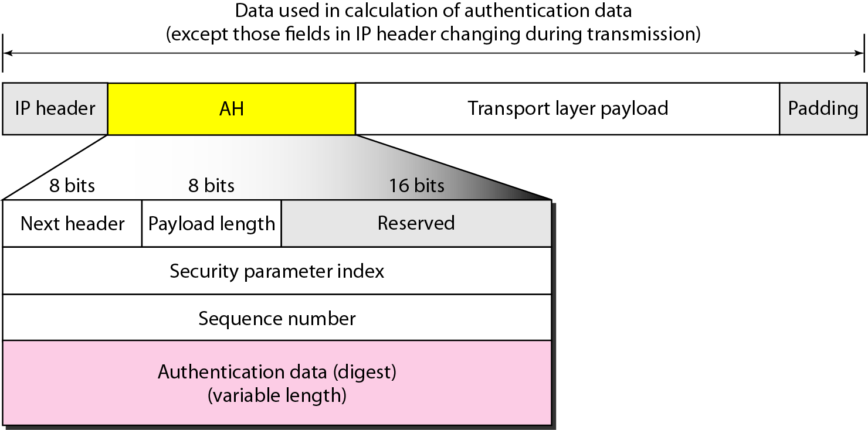
AH Protocol in transport mode
IPSec-H
IPSec-T

Slide 151
AH 首部
(1) 下一个首部 (8 位) 。标志紧接着本首部的下一个首部的类型 (如 TCP 或 UDP) 。
(2) 有效载荷长度 (8 位) ，即鉴别数据字段的长度，以 32 位字为单位。
(3) 安全参数索引 SPI (32 位) 。标志安全关联。
(4) 序号 (32 位) 。 Provides ordering information for a sequence of datagrams and prevents a playback.
(5) 保留 (16 位) 。为今后用。
(6) 鉴别数据 (可变) 。为 32 位字的整数倍，它包含了经数字签名的报文摘要。
因此可用来鉴别源主机和检查 IP 数据报的完整性。

Slide 152
安全关联 SA (Security Association)
使用 IPsec 协议的 IP 数据报称为 IPsec 数据报，它可以在两个主机之间、两个路由器之间或在一个主机和一个路由器之间发送。
在使用 AH 或 ESP 之前，先要从源主机到目的主机建立一条网络层的逻辑连接。
此逻辑连接叫做安全关联 SA (Security Association) 。
这样，IPsec 就把传统的互联网中无连接的网络层变为了具有逻辑连接的一个层。

Slide 153
路由器 R₁ 到 R₂ 的安全关联 SA
互联网
公司总部
分公司
R₁
R₂
IPsec 数据报
H₁
SA
H₂
安全关联是从源点到终点的单向连接，它能提供安全服务。

Slide 154
安全关联的特点
安全关联是一个单向连接，它由一个三元组唯一地确定，包括：
(1) 安全协议 (使用 AH 或 ESP) 的标识符
(2) 此单向连接的源 IP 地址
(3) 一个 32 位的连接标识符，称为安全参数索引 SPI (Security Parameter Index)
对于一个给定的安全关联 SA，每一个 IPsec 数据报都有一个存放 SPI 的字段。
通过此 SA 的所有数据报都使用同样的 SPI 值。

Slide 155

Example SA from R1 to R2
headquarters
Internet
branch office
200.168.1.100
193.68.2.23
R1
security association
R2
172.16.1/24
172.16.2/24
R1 stores for SA:
32-bit SA identifier: Security Parameter Index (SPI)
origin SA interface (200.168.1.100)
destination SA interface (193.68.2.23)
type of encryption used (e.g., 3DES with CBC)
encryption key
type of integrity check used (e.g., HMAC with MD5)
authentication key
Notes:
Let's now take a look “inside” an SA.
To make the discussion tangible and concrete, let's do this in the context of an SA from router R1 to router R2 in Figure 8.28.
(You can think of Router R1 as the headquarters gateway router and Router R2 as the branch office gateway router from Figure 8.27.)
Router R1 will maintain state information about this SA, which will include:
• A 32-bit identifier for the SA, called the Security Parameter Index (SPI)
• The origin interface of the SA (in this case 200.168.1.100) and the destination interface of the SA (in this case 193.68.2.23)
• The type of encryption to be used (for example, 3DES with CBC) [Cipher Block Chaining]
• The encryption key
• The type of integrity check (for example, HMAC with MD5)
• The authentication key

Slide 156
安全关联的特点
安全关联 (Security Association) 是从源点到终点的单向连接，它能够提供安全服务。
在安全关联 SA 上传送的就是 IP 安全数据报。
如要进行双向安全通信，则两个方向都需要建立安全关联。
假定某公司有一个公司总部和一个在外地的分公司。总部需要和这个分公司以及在各地出差的 n 个员工进行双向安全通信，一共需要创建 (2 + 2n) 条安全关联 SA。
Notes:
n

Slide 157
路由器 R₁ 到 R₂ 的安全关联 SA
假定公司总部的主机 H₁ 要和分公司的主机 H₂ 通过互联网进行安全通信。公司总部与分公司之间的安全关联 SA 就是在路由器 R₁ 和 R₂ 之间建立的。
公司总部
互联网
从 R₁ 到 R₂
分公司
从 H₁ 到 H₂
从 H₁ 到 H₂
R₁
IP 安全数据报
R₂
H₂
H₁
SA
H₃
Notes:
n

Slide 158
路由器 R₁ 到主机 H₂ 的安全关联 SA
若公司总部的主机 H₁ 要和某外地业务员的主机 H₂ 进行安全通信，需要在公司总部的路由器 R₁和外地业务员的主机 H₂ 建立安全关联 SA。
公司总部
互联网
从 H₁ 到 H₂
从 R₁ 到 H₂
H₁
R₁
业务员
IP 安全数据报
H₂
SA

Slide 159
安全关联 SA 状态信息
(1) 一个 32 位的连接标识符，称为安全参数索引 SPI (Security Parameter Index)。
(2) 安全关联 SA 的源点和终点的 IP 地址(例如路由器 R₁ 和 R₂ 的 IP 地址)。
(3) 所使用的加密类型(例如，DES 或 AES)。
(4) 加密的密钥。
(5) 完整性检查的类型 (例如，使用报文摘要 MD5 或 SHA-1 的报文鉴别码 MAC)。
(6) 鉴别使用的密钥。

Slide 160
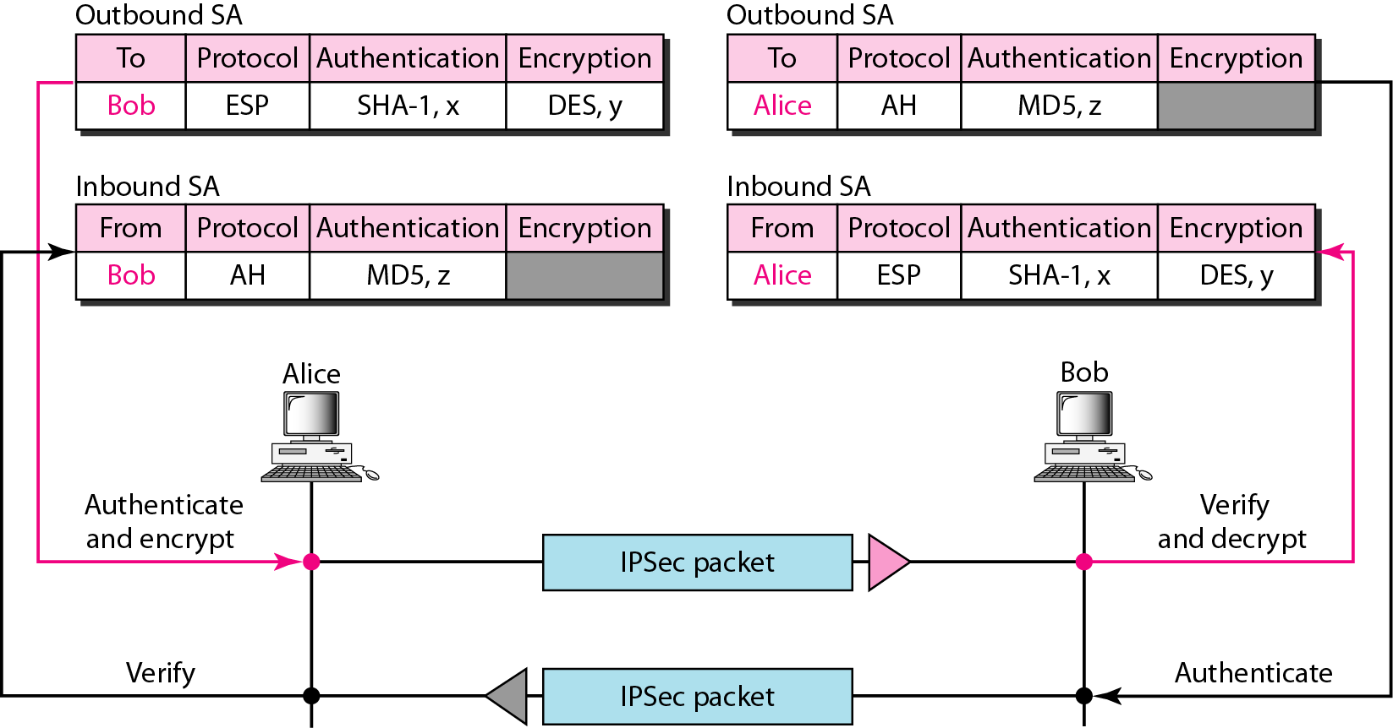
一个简单的例子
Figure Simple inbound and outbound security associations

Slide 161
3. IP 安全数据报的格式
隧道方式下的 IP 安全数据报的格式
发送
在前
IP 安全数据报
新的
IP 首部
❻
IP 安 全 数 据 报 的 有 效 载 荷
协议 = 50
❹
鉴别的部分
❷
加密的部分
ESP 的有效载荷
ESP
首部
原始的
IP首部
原始的IP数据报
的有效载荷
ESP
尾部
❺
❸
❶
报文鉴别码
MAC
安全参数索引 SPI
填充
8 位
8 位
序号
填充长度
下一个首部
32 位
32 位
4
Notes:
n

Slide 162
2. IPsec 数据报的格式
IPsec 数据报
鉴别的部分
加密的部分
IPsec
首部
ESP
首部
运输层报文段
或 IP 数据报
ESP
尾部
ESP
MAC
协议 = 50
SPI 序号
填充 填充长度 下一个首部
当 ESP 首部和 ESP尾部之间的内容是TCP时，IPsec数据报以运输方式工作。IPsec首部中的IP地址为源主机和目的主机的IP地址。
当 ESP 首部和 ESP 尾部之间的内容是 IP 数据报时，IPsec 数据报以隧道(tunneling)方式工作。IPsec 首部中的 IP 地址更改为隧道的起始和终止的 IP 地址。

Slide 163
封装安全有效载荷 ESP
使用 ESP 时，IP 数据报首部的协议字段置为 50。
当 IP 首部检查到协议字段是 50 时，就知道在 IP 首部后面紧接着的是 ESP 首部，同时在原 IP 数据报后面增加了两个字段，即 ESP 尾部和 ESP 鉴别数据。
在 ESP 首部中有标识一个安全关联的安全参数索引 SPI (32 位) 和 序号(32 位) 。

Slide 164
运输层报文段或IP数据报封装IPsec数据报的过程
IPsec 数据报
鉴别的部分
加密的部分
IPsec
首部
ESP
首部
运输层报文段或 IP 数据报
(ESP有效载荷)
ESP
尾部
ESP
MAC
协议 = 50
SPI 序号
填充 填充长度 下一个首部

Slide 165
下一个首部的作用
(a) 运输方式
IPsec
首部
ESP
首部
TCP TCP
首部 数据部分
ESP
尾部
ESP
MAC
协议 = 50
没有加密
有效载荷
下一个首部
= 6
(b) 隧道方式
IPsec
首部
ESP
首部
IP TCP TCP
首部 首部 数据部分
ESP
尾部
ESP
MAC
协议 = 50
协议 = 6
有效载荷
下一个首部
= 4
Notes:
没有加密

Slide 166
封装安全有效载荷 ESP (续)
从以上的讨论中可以看出，设想有一个IP安全数据报在互联网中被某人截获，如果截获者不知道安全数据报的密码，那么他只能知道这是一个从路由器R1发往路由器R2的IP数据报，但无法看懂其有效载荷中的数据含义。

Slide 167
3. IPsec 的其他构件
安全关联数据库 SAD (Security Association Database) 。
安全策略数据库 SPD (Security Policy Database) 。
互联网密钥交换 IKE (Internet Key Exchange) 协议
Oakley —— 密钥生成协议
安全密钥交换机制 SKEME (Secure Key Exchange Mechanism) —— 用于密钥交换的协议
互联网安全关联和密钥管理协议 ISAKMP (Internet Secure Association and Key Management Mechanism) —— 用于实现 IKE 中定义的密钥交换

Slide 168
第7章 网络安全
7.1 网络安全问题概述
计算机网络面临的安全性威胁
安全的计算机网络
数据加密模型
7.2 两类密码体制
对称密钥密码体制
公钥密码体制
7.3 数字签名
7.4 鉴别
报文鉴别
实体鉴别
7.5 密钥分配
对称密钥的分配
公钥的分配
7.6 互联网使用的安全协议
网络层安全协议
运输层安全协议
应用层的安全协议
无线LAN 安全 (WEP)
7.8 系统安全：防火墙与IDS
防火墙
入侵检测系统

Slide 169
运输层安全协议
现在广泛使用的有以下两个协议：
安全套接字层 SSL (Secure Socket Layer)
运输层安全 TLS (Transport Layer Security) 。

Slide 170
安全套接层 SSL
SSL 是安全套接层 (Secure Socket Layer) ，可对万维网客户与服务器之间传送的数据进行加密和鉴别。
SSL 在双方的联络阶段协商将使用的加密算法和密钥，以及客户与服务器之间的鉴别。
在联络阶段完成之后，所有传送的数据都使用在联络阶段商定的会话密钥。
SSL不仅被所有常用的浏览器和万维网服务器所支持，而且也是运输层安全协议 TLS (Transport Layer Security) 的基础。

Slide 171
SSL 的位置
应用层
HTTP IMAP
SSL
SSL 功能
标准套接字
运输层
TCP
在发送方，SSL接收应用层的数据 (如HTTP或IMAP 报文) ，对数据进行加密，然后把加了密的数据送往 TCP 套接字。
在接收方，SSL从TCP套接字读取数据，解密后把数据交给应用层。

Slide 172
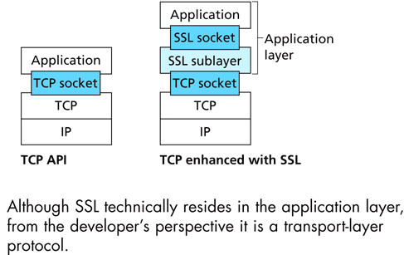
SSL/TLS
SSL Record
TCP segment
type
version
length
data
MAC

Slide 173
SSL/TLS 的位置
应用层(HTTP)
应用层(HTTP)
SSL/TLS
SSL/TLS
TCP
TCP
IP
IP
网络接口层
网络接口层
互联网
在发送方，SSL 接收应用层的数据(如 HTTP 或 IMAP 报文) ，对数据进行加密，然后把加了密的数据送往 TCP 套接字。
在接收方，SSL 从 TCP 套接字读取数据，解密后把数据交给应用层。

Slide 174

安全套接层 SSL

Slide 175
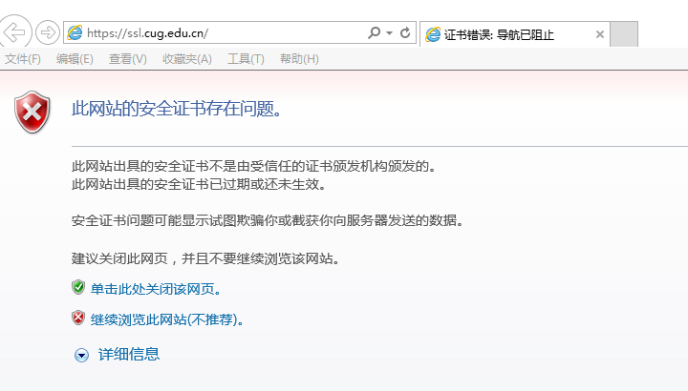
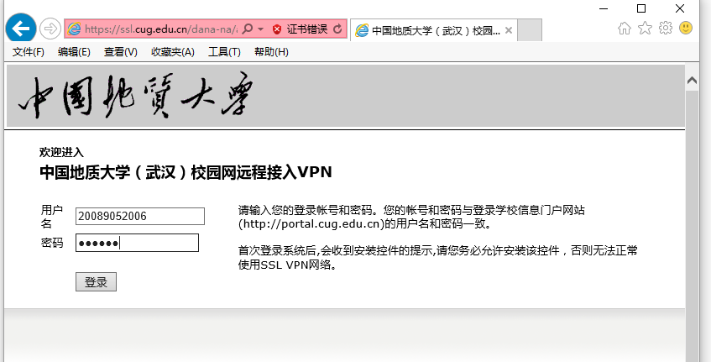
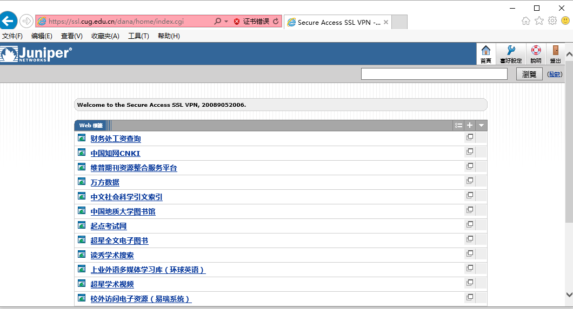

Slide 176
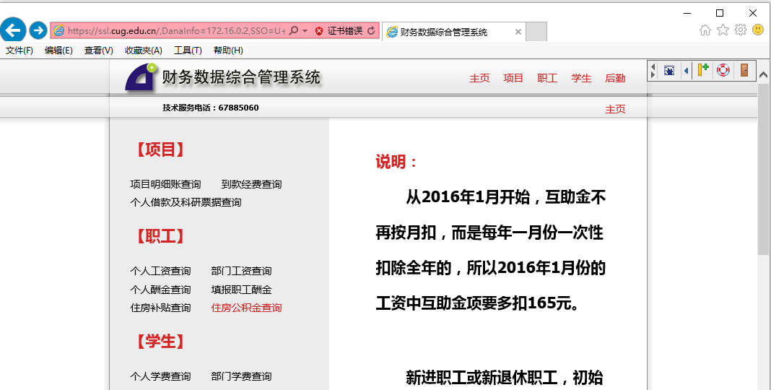
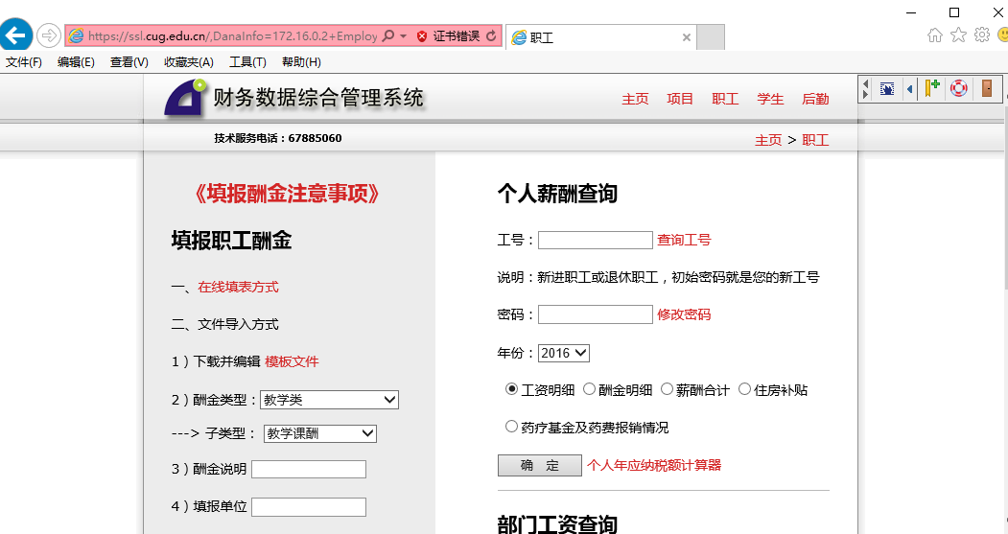

Slide 177
SSL 提供以下三个功能
SSL 服务器鉴别，允许用户证实服务器的身份。
支持 SSL 的客户端通过验证来自服务器的证书，来鉴别服务器的真实身份并获得服务器的公钥。
SSL 客户鉴别，SSL的可选安全服务，允许服务器证实客户的身份。
加密的 SSL 会话，对客户和服务器间发送的所有报文进行加密，并检测报文是否被篡改。

Slide 178
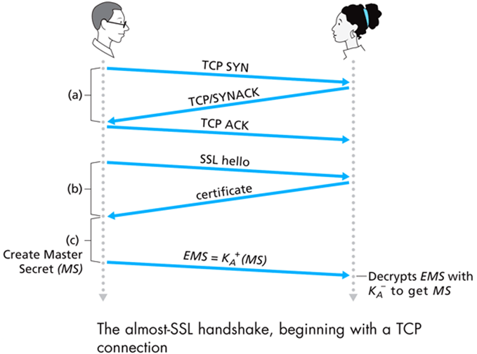
SSL/TLS
启动密钥查询协议，验证Alice的公钥真实性。
Notes:
We begin by describing a simplified version of SSL, one that will allow us to get a big-picture understanding of the why and how of SSL.
We will refer to this simplified version of SSL as “almost-SSL.”
After describing almost-SSL, in the next subsection we’ll then describe the real SSL, filling in the details.
Almost-SSL (and SSL) has three phases: handshake, key derivation, and data transfer.
We now describe these three phases for a communication session between a client (Bob) and a server (Alice), with Alice having a private/public key pair and a certificate that binds her identity to her public key.
Handshake
During the handshake phase, Bob needs to (a) establish a TCP connection with Alice, (b) verify that Alice is really Alice, and (c) send Alice a master secret key, which will be used by both Alice and Bob to generate all the symmetric keys they need for the SSL session.
These three steps are shown in Figure 8.25.
Note that once the TCP connection is established, Bob sends Alice a hello message.
Alice then responds with her certificate, which contains her public key.
As discussed in Section 8.3, because the certificate has been certified by a CA, Bob knows for sure that the public key in the certificate belongs to Alice.
Bob then generates a Master Secret (MS) (which will only be used for this SSL session), encrypts the MS with Alice’s public key to create the Encrypted Master Secret (EMS), and sends the EMS to Alice.
Alice decrypts the EMS with her private key to get the MS.
After this phase, both Bob and Alice (and no one else) know the master secret for this SSL session.

Slide 179
Toy: key derivation
considered bad to use the same key for more than one cryptographic operation
use different keys for message authentication code (MAC) and encryption
four keys:
K_{c} = encryption key for data sent from client to server
M_{c} = MAC key for data sent from client to server
K_{s} = encryption key for data sent from server to client
M_{s} = MAC key for data sent from server to client
keys derived from key derivation function (KDF)
takes master secret and (possibly) some additional random data and creates the keys
Notes:
Key Derivation
In principle, the MS, now shared by Bob and Alice, could be used as the symmetric session key for all subsequent encryption and data integrity checking.
It is, however, generally considered safer for Alice and Bob to each use different cryptographic keys, and also to use different keys for encryption and integrity checking.
Thus, both Alice and Bob use the MS to generate four keys:
• E_{B} = session encryption key for data sent from Bob to Alice
• M_{B} = session MAC key for data sent from Bob to Alice
• E_{A} = session encryption key for data sent from Alice to Bob
• M_{A} = session MAC key for data sent from Alice to Bob
Alice and Bob each generate the four keys from the MS.
This could be done by simply slicing the MS into four keys.
(But in real SSL it is a little more complicated, as we’ll see.)
At the end of the key derivation phase, both Alice and Bob have all four keys.
The two encryption keys will be used to encrypt data; the two MAC keys will be used to verify the integrity of the data.

Slide 180
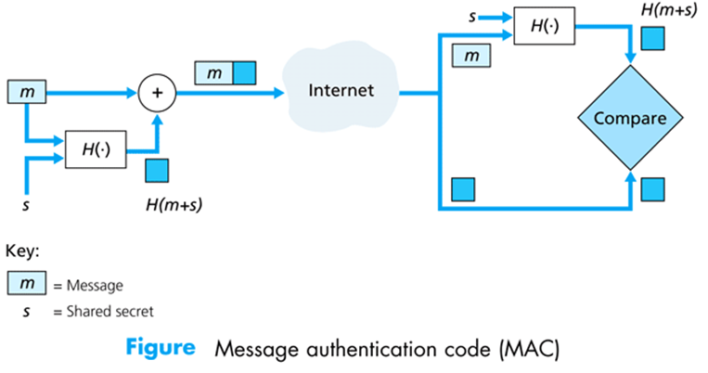
Message Authentication Code

Slide 181
Toy: data records
why not encrypt data in constant stream as we write it to TCP?
where would we put the MAC? If at end, no message integrity until all data processed.
e.g., with instant messaging, how can we do integrity check over all bytes sent before displaying ?
instead, break stream in series of records
each record carries a MAC
receiver can act on each record as it arrives
issue: in record, receiver needs to distinguish MAC from data
want to use variable-length records
length
data
MAC
Notes:
Data Transfer
Now that Alice and Bob share the same four session keys (E_{B}, M_{B}, E_{A}, and M_{A}), they can start to send secured data to each other over the TCP connection.
Since TCP is a byte-stream protocol, a natural approach would be for SSL to encrypt application data on the fly and then pass the encrypted data on the fly to TCP.
But if we were to do this, where would we put the MAC for the integrity check?
We certainly do not want to wait until the end of the TCP session to verify the integrity of all of Bob’s data that was sent over the entire session!
To address this issue, SSL breaks the data stream into records, appends a MAC to each record for integrity checking, and then encrypts the record + MAC.
To create the MAC, Bob inputs the record data along with the key M_{B} into a hash function, as discussed in Section 8.3.
To encrypt the package record + MAC, Bob uses his session encryption key E_{B}.
This encrypted package is then passed to TCP for transport over the Internet.
Although this approach goes a long way, it still isn’t bullet-proof when it comes to providing data integrity for the entire message stream.
In particular, suppose Trudy is a woman-in-the-middle and has the ability to insert, delete, and replace segments in the stream of TCP segments sent between Alice and Bob.
Trudy, for example, could capture two segments sent by Bob, reverse the order of the segments, adjust
the TCP sequence numbers (which are not encrypted), and then send the two reverse-ordered segments to Alice.
Assuming that each TCP segment encapsulates exactly one record, let’s now take a look at how Alice would process these segments.
1. TCP running in Alice would think everything is fine and pass the two records to the SSL sublayer.
2. SSL in Alice would decrypt the two records.
3. SSL in Alice would use the MAC in each record to verify the data integrity of the two records.
4. SSL would then pass the decrypted byte streams of the two records to the application layer; but the complete byte stream received by Alice would not be in the correct order due to reversal of the records!
You are encouraged to walk through similar scenarios for when Trudy removes segments or when Trudy replays segments.
The solution to this problem, as you probably guessed, is to use sequence numbers.
SSL does this as follows.
Bob maintains a sequence number counter, which begins at zero and is incremented for each SSL record he sends.
Bob doesn’t actually include a sequence number in the record itself, but when he calculates the MAC, he includes the sequence number in the MAC calculation.
Thus, the MAC is now a hash of the data plus the MAC key M_{B} plus the current sequence number.
Alice tracks Bob’s sequence numbers, allowing her to verify the data integrity of a record by including the appropriate sequence number in the MAC calculation.
This use of SSL sequence numbers prevents Trudy from carrying out a woman-in-the-middle attack, such as reordering or replaying segments. (Why?)

Slide 182
Toy: control information
problem: truncation attack:
attacker forges TCP connection close segment
one or both sides thinks there is less data than there actually is.
solution: record types, with one type for closure
type 0 for data; type 1 for closure
MAC = MAC(M_{x}, sequence||type||data)
type
version
length
data
MAC
Notes:
SSL Record
The SSL record (as well as the almost-SSL record) is shown in Figure 8.26.
The record consists of a type field, version field, length field, data field, and MAC field.
Note that the first three fields are not encrypted.
The type field indicates whether the record is a handshake message or a message that contains application data.
It is also used to close the SSL connection, as discussed below.
SSL at the receiving end uses the length field to extract the SSL records out of the incoming TCP byte stream.
The version field is self-explanatory.

Slide 183

Toy SSL: summary
hello
certificate, nonce
K_{B}⁺(MS) = EMS
bob.com
type 0, seq 1, data
type 0, seq 2, data
type 0, seq 1, data
encrypted
type 0, seq 3, data
type 1, seq 4, close
type 1, seq 2, close

Slide 184
SSL安全会话建立过程如下
顾客
销售商
浏览器 A
服务器 B
A 支持的加密算法
协商加密算法
协商加密算法
B 选定的加密算法
用 CA 的公钥
鉴别 B 的证书
B 的数字证书
产生秘密数
用秘密数产生
会话密钥
用 B 的公钥加密的秘密数
用秘密数
产生会话密钥
会话密钥的产生完成
数据传输（用会话密钥加密）
t
t

Slide 185
第7章 网络安全
7.1 网络安全问题概述
计算机网络面临的安全性威胁
安全的计算机网络
数据加密模型
7.2 两类密码体制
对称密钥密码体制
公钥密码体制
7.3 数字签名
7.4 鉴别
报文鉴别
实体鉴别
7.5 密钥分配
对称密钥的分配
公钥的分配
7.6 互联网使用的安全协议
网络层安全协议
运输层安全协议
应用层的安全协议
无线LAN 安全 (WEP)
7.8 系统安全：防火墙与IDS
防火墙
入侵检测系统

Slide 186
应用层的安全协议
1. PGP (Pretty Good Privacy)
PGP 是一个完整的电子邮件安全软件包，包括加密、鉴别、电子签名和压缩等技术。
PGP 并没有使用什么新的概念，它只是将现有的一些算法如 MD5，RSA，以及 IDEA 等综合在一起而已。
虽然 PGP 已被广泛使用，但 PGP 并不是互联网的正式标准。

Slide 187
用 PGP 进行加密
A 有三个密钥：
自己的私钥、B 的公钥
和自己生成的一次性密钥。
B 有两个密钥：
自己的私钥和 A 的公钥。
邮件
发送
A
X
⊕
X
加密
⊕
散列
报文鉴别码
MAC
一次性密钥
加密
H
加密
B 的公钥
摘要
A 的私钥

Slide 188
用 PGP 进行解密
MAC
加密的邮件
及其摘要
解密
X
接收
一次性密钥
加密的密钥
解密
A 的公钥
解密
散列
B 的私钥
H
比较
H
摘要
摘要

Slide 189
PGP小结
邮件
发送
A
X
⊕
X
加密
⊕
散列
报文鉴别码
MAC
一次性密钥
加密
H
加密
B 的公钥
摘要
A 的私钥
MAC
加密的邮件
及其摘要
解密
X
接收
一次性密钥
加密的密钥
解密
A 的公钥
解密
散列
B 的私钥
H
比较
H
摘要
摘要
Notes:
summary

Slide 190
第7章 网络安全
7.1 网络安全问题概述
计算机网络面临的安全性威胁
安全的计算机网络
数据加密模型
7.2 两类密码体制
对称密钥密码体制
公钥密码体制
7.3 数字签名
7.4 鉴别
报文鉴别
实体鉴别
7.5 密钥分配
对称密钥的分配
公钥的分配
7.6 互联网使用的安全协议
网络层安全协议
运输层安全协议
应用层的安全协议
无线LAN 安全 (WEP)
7.8 系统安全：防火墙与IDS
防火墙
入侵检测系统

Slide 191
防火墙 (firewall)
恶意用户或软件通过网络对计算机系统的入侵或攻击已成为当今计算机安全最严重威胁之一。
用户入侵包括利用系统漏洞进行未授权登录，或者授权用户非法获取更高级别权限。

Slide 192
第7章 网络安全
7.1 网络安全问题概述
计算机网络面临的安全性威胁
安全的计算机网络
数据加密模型
7.2 两类密码体制
对称密钥密码体制
公钥密码体制
7.3 数字签名
7.4 鉴别
报文鉴别
实体鉴别
7.5 密钥分配
对称密钥的分配
公钥的分配
7.6 互联网使用的安全协议
网络层安全协议
运输层安全协议
应用层的安全协议
无线LAN 安全 (WEP)
7.8 系统安全：防火墙与IDS
防火墙
入侵检测系统

Slide 193
防火墙 (firewall)
防火墙是由软件、硬件构成的系统，是一种特殊编程的路由器，用来在两个网络之间实施接入控制策略。
接入控制策略是由使用防火墙的单位自行制订的，为的是可以最适合本单位的需要。
防火墙内的网络称为“可信赖的网络”(trusted network) ，而将外部的互联网称为“不可信赖的网络”(untrusted network) 。
防火墙可用来解决内联网和外联网的安全问题。

Slide 194
防火墙在互连网络中的位置
防火墙的外面
防火墙
防火墙的里面
不可信的网络
分组过滤
路由器
分组过滤
路由器
可信的网络
应用网关
互联网
G
内联网
外局域网
内局域网

Slide 195
防火墙的功能
防火墙的功能有两个：阻止和允许。
“阻止”就是阻止某种类型的通信量通过防火墙(从外部网络到内部网络，或反过来) 。
“允许”的功能与“阻止”恰好相反。
防火墙必须能够识别通信量的各种类型。不过在大多数情况下防火墙的主要功能是“阻止”。

Slide 196
防火墙技术一般分为两类
(1) 网络级防火墙 —— 用来防止整个网络出现外来非法的入侵。属于这类的有分组过滤和授权服务器。
前者检查所有流入本网络的信息，然后拒绝不符合事先制订好的一套准则的数据，而后者则是检查用户的登录是否合法。
(2) 应用级防火墙 —— 从应用程序来进行接入控制。通常使用应用网关或代理服务器来区分各种应用。
例如，可以只允许通过访问万维网的应用，而阻止 FTP 应用的通过。

Slide 197
第7章 网络安全
7.1 网络安全问题概述
计算机网络面临的安全性威胁
安全的计算机网络
数据加密模型
7.2 两类密码体制
对称密钥密码体制
公钥密码体制
7.3 数字签名
7.4 鉴别
报文鉴别
实体鉴别
7.5 密钥分配
对称密钥的分配
公钥的分配
7.6 互联网使用的安全协议
网络层安全协议
运输层安全协议
应用层的安全协议
无线LAN 安全 (WEP)
7.8 系统安全：防火墙与IDS
防火墙
入侵检测系统

Slide 198
入侵检测系统
入侵检测系统 IDS (Intrusion Detection System) 能够在入侵已经开始，但还没有造成危害或在造成更大危害前，及时检测到入侵，以便尽快阻止入侵，把危害降低到最小。
基于特征的 IDS 维护一个所有已知攻击标志性特征的数据库。
基于特征的IDS只能检测已知攻击，对于未知攻击则束手无策。

Slide 199
第 7 章 网络安全
We would like to be able to give you a one-sentence definition of the Internet, a definition that you can take home and share with your family and friends.
Alas, the Internet is very complex and ever changing, both in terms of its hardware and software, as well as in the services it provides.

